Slide 1
Genetica Umana – Fulvio Cruciani
PARTE 3
MUTABILITA’ E VARIABILITA’ DEL GENOMA UMANO

Slide 2
Mutabilità e variabilità del genoma umano
Forze evolutive
Mutabilità Variabilità

Slide 3
«Mutazione»
Dal latino mutatio: cambiamento
La mutazione può essere definita come
una variazione permanente del materiale genetico e quindi trasmissibile.
Nella terminologia comune si parla di mutazione sia come «processo» che come «prodotto»: una mutazione (evento mutazionale) determina un cambiamento nel genoma (cambiamento che prende il nome anch’esso di mutazione)

Slide 4
Polimorfismo, variante, variante rara, mutazione, SNP, RFLP…
Il significato di questi termini spesso cambia a seconda del contesto nei quali vengono utilizzati
(genetica medica, genetica di popolazioni, genetica forense).
E’ bene saperlo
Polimorfismo (sensu strictu): un sito variabile in cui l’allele più comune abbia una frequenza nella popolazione
< 95%

Slide 5
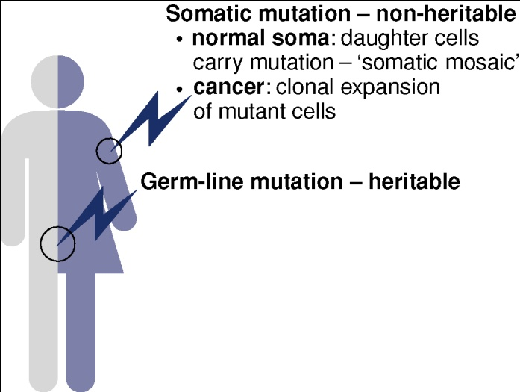
Dove (in quali cellule) avvengono le mutazioni?
Le mutazioni possono avvenire (e quindi le mutazioni possono essere presenti) in qualsiasi tipo cellulare
Mutazioni somatiche (mutazioni «ereditate» da cellula a cellula, per mitosi nelle cellule somatiche, ma non trasmesse alla generazione successiva)
Mutazioni della linea germinale (mutazioni ereditabili)

Slide 6
Variabilità genetica
Variazione tra cosa?
a quali livelli può essere osservata la variabilità genetica (V.G.)
V.G. intraindividuo (eterozigosi)
V.G. intraspecie
- V.G. intrapopolazione (polimorfismo)
- V.G. interpopolazione
V.G. interspecie (filogenetica)

Slide 7
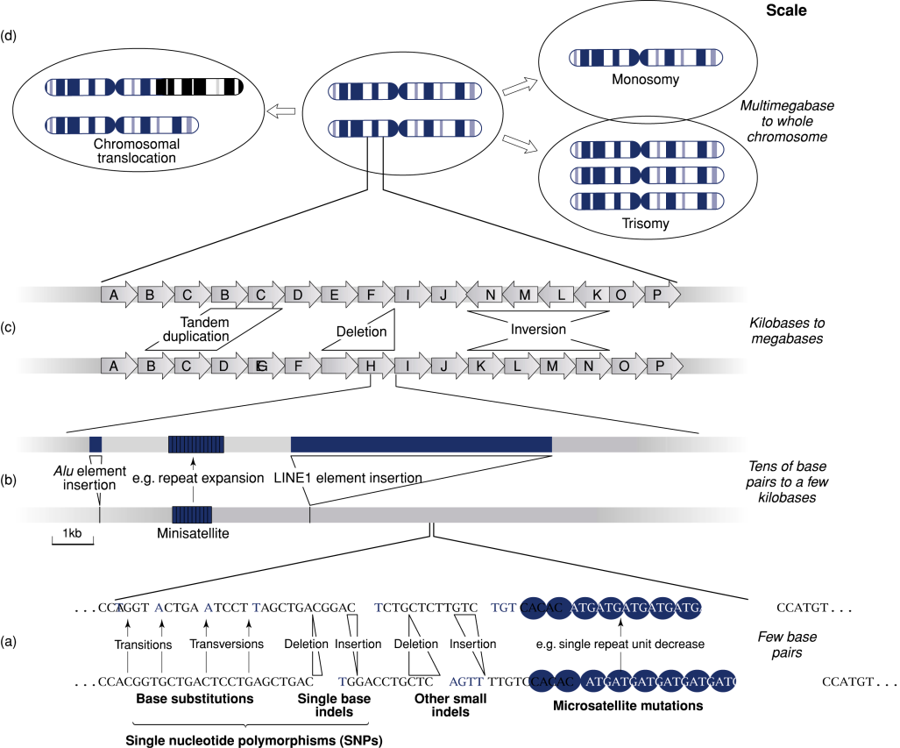
La variabilità genetica a livello molecolare
Singole sost. nucleotidiche
Piccole inserzioni/delezioni
Microsatelliti
Minisatelliti
Altre unità ripetute in tandem
Inserzioni di elementi retrotrasponibili
Varianti strutturali microscopiche e submicroscopiche
Variabilità nel numero di cromosomi
Variabilità nel numero di ploidia
Generalmente non polimorfici
(frequenza < 0.01%)

Slide 8
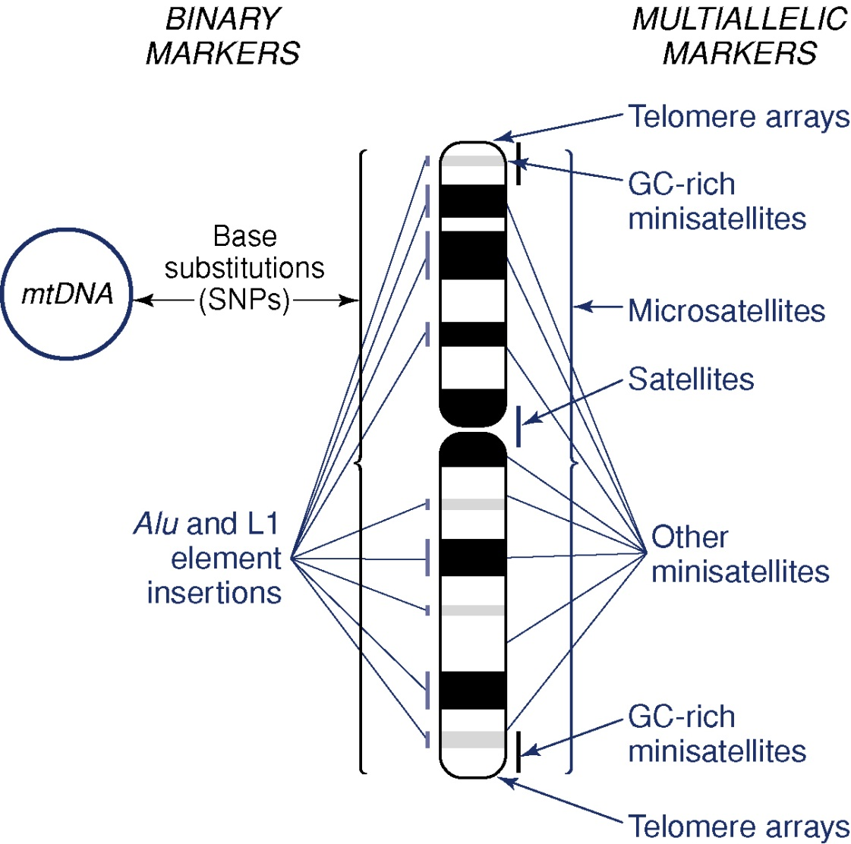
La variabilità genetica a livello molecolare
Dove si trovano le mutazioni?
Alcune mutazioni sono distribuite in modo casuale nei cromosomi, altre presentano una distribuzione non omogenea

Slide 9
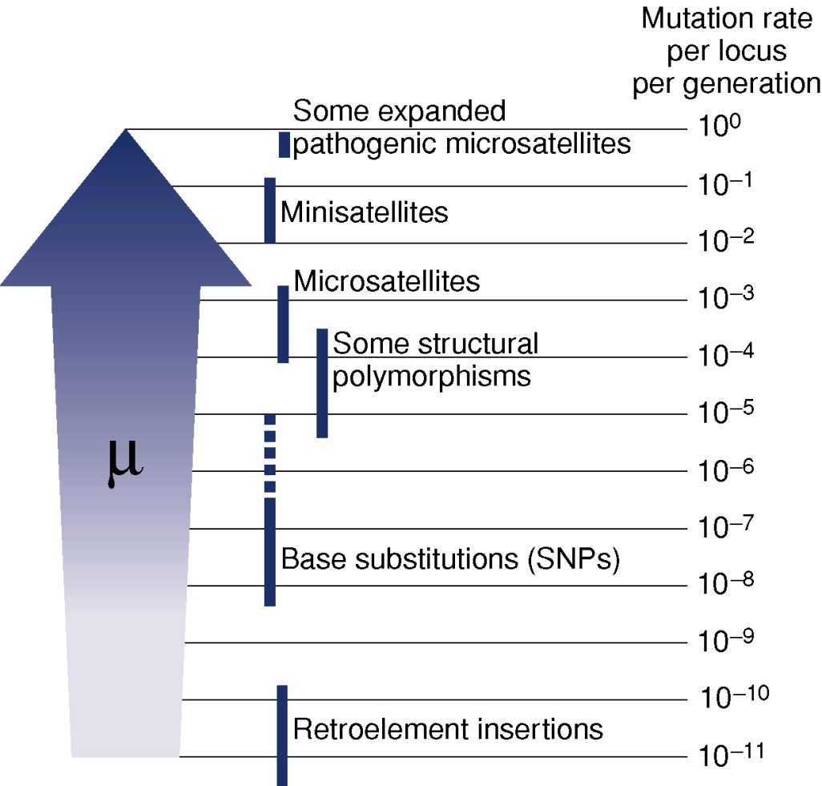
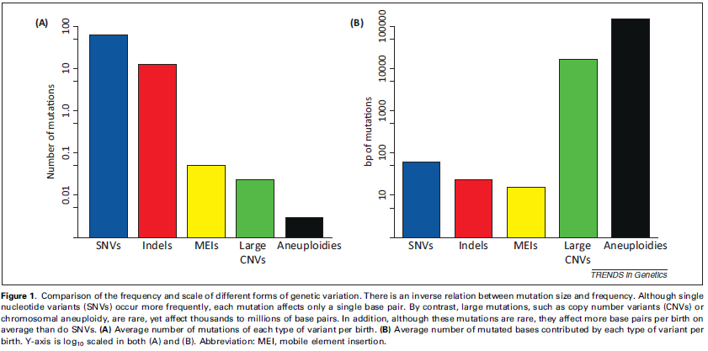
Tasso di mutazione
I differenti tipi di varianti differiscono circa il loro tasso di mutazione per diversi ordini di grandezza

Slide 10
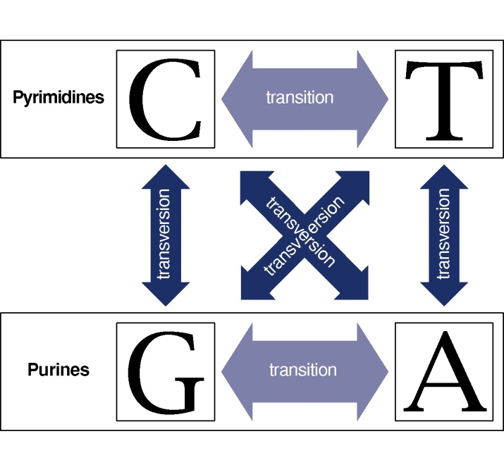
Variabilità e mutabilità del genoma umano
1. Singole sostituzioni nucleotidiche (SNS)
Variabilità a livello di popolazione
E’ la forma di variazione del DNA più comune.
Confrontando due cromosomi umani omologhi, si osserverà una differenza nucleotidica ogni mille basi circa
Confrontando una popolazione di cromosomi omologhi, si osserverà polimorfismo per SNS ogni 100 basi circa.
Sono circa 10-15 volte più frequenti dei polimorfismi ins/del
Le transizioni sono 2 volte più frequenti delle transversioni
I polimorfismi per SNS sono generalmente biallelici. La maggior parte nell’uomo derivano da un unico evento mutazionale (UEPs, unique events polymorphisms)

Slide 11
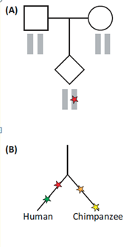
Variabilità e mutabilità del genoma umano
1. singole sostituzioni nucleotidiche (SNS)
Mutabilità (1)
Gli studi più recenti (2013-2020) sulla mutabilità per SNS del DNA nucleare umano si basano sull’osservazione diretta delle sequenze genomiche di componenti di numerose famiglie (panel A in figura):
1.1 × 10⁻⁸/mutazioni/nucleotide/ generazione.
In precedenza gli studi sulla mutabilità si basavano principalmente sul tasso di sostituzione nucleotidica interspecie (panel B in figura) o sull’incidenza di malattie umane
Il numero di mutazioni de novo in un individuo è variabile e generalmente compreso tra 40 e 80 circa, in parte di origine paterna e in parte di origine materna

Slide 12

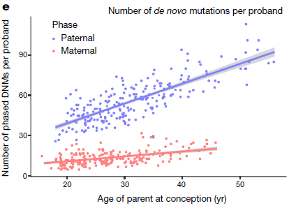
Variabilità e mutabilità del genoma umano
1. singole sostituzioni nucleotidiche (SNS) Mutabilità (2)
year
Il tasso di mutazione è mediamente 4 volte più elevato nei maschi che nelle femmine. Ciò è dovuto al maggior numero di divisioni necessarie per arrivare al gamete maturo maschile rispetto a quello femminile.
Nei maschi (molto meno nelle femmine), c’è una correlazione molto forte tra età e tasso di mutazione.
Notes:
Figure (from Rahabari et al. 2016) Paternal age versus number of de novo mutations. The number of DNMs has been corrected to take into account genomic regions inaccessible to our methods. Red, family 244; light blue, family 569; dark blue, family 603. Gray areas denote the region covered by the 95% confidence interval of the intercept and slope of the linear regression line for each separate family. We note that the confidence intervals for families 244 and 603 do not overlap for younger fathers.

Slide 13
Variabilità e mutabilità del genoma umano
1. singole sostituzioni nucleotidiche (SNS)
Mutabilità (2b) – selezione spermatogoniale
L’incremento del tasso di mutazione con l’età paterna è di tipo lineare nella maggior parte dei casi, con un incremento di circa 1-2 mutazioni per gamete per anno, sebbene siano state osservate differenze tra individui diversi.
In alcuni casi, per certe specifiche posizioni nucleotidiche, si osserva un aumento esponenziale correlato all’età paterna che è dovuto ad un fenomeno noto come «selezione spermatogoniale», in cui la cellula spermatogoniale che porta la mutazione si duplica più velocemente delle altre portando ad una sua abnorme espansione clonale ed all’arricchimento di spermatozoi mutati nel tempo.
Tutte le mutazioni di questa classe sono dominanti e portano a malattie che presentano una elevata prevalenza.
Tutte avvengono in geni che codificano per regolatori chiave dello sviluppo:
FGFR2 (Sindromi di Apert, Crouzon, Pfeiffer)
FGFR3 (Acondroplasia) mutazioni c.1138G>A (rate 5x10⁻⁵) c.1138G>C (rate 10⁻⁶)
PTPN11 (Sindrome di Noonan)
RET (Neoplasia endocrina multipla 2A e 2B)
HRAS (Sindrome di Costello)
Notes:
The male bias can be explained by the greater number of cell divisions in the male germline (compared with the female germline), during which replication mistakes can occur. Some gene mutations, however, show a paternal-age effect that is much stronger than expected and is driven by the mutation conferring a selective advantage during spermatogenesis, leading to clonal expansion in the testis. The risk of passing on a rare monogenic condition such as achondroplasia, Apert syndrome, Crouzon syndrome and multiple endocrine neoplasia type 2 is increased by this mechanism by about tenfold in fathers older than 50 years. The collective burden for children born to older fathers may be considerable, and a large proportion of this extra risk is due to de novo mutations.

Slide 14
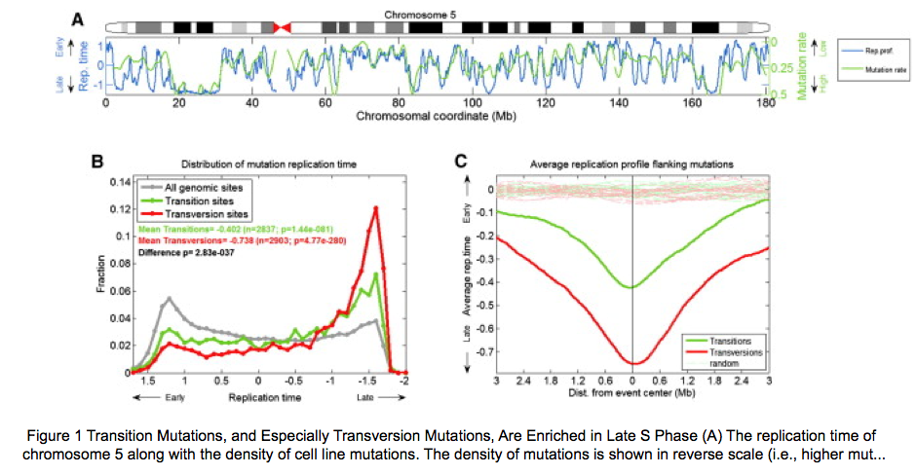
Variabilità e mutabilità del genoma umano
1. singole sostituzioni nucleotidiche (SNS)
Mutabilità (3)
Sebbene la mutazione sia un processo casuale, c’è una enorme variazione nel tasso di mutazione per differenti regioni del genoma. In particolare è stata osservata una correlazione positiva statisticamente significativa tra tasso di mutazione e diverse «proprietà» del genoma: ipersensibilità alla Dnasi, contenuto in GC, tasso di ricombinazione, prossimità a microsatelliti, tempo di replicazione. Le cause alla base di queste correlazioni sono in gran parte ancora oggetto di studio.

Slide 15
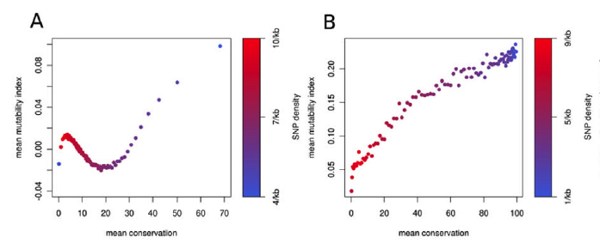
Variabilità e mutabilità del genoma umano
1. singole sostituzioni nucleotidiche (SNS)
Mutabilità (4)
E’ stata osservata una relazione «U shaped» tra mutabilità e grado di conservazione. I più elevati tassi di mutazione si osservano in corrispondenza sia di regioni ad evoluzione ultra-rapida (ovvio) sia in regioni ultraconservate (curioso)
Genoma Esoma
Notes:
Throughout the genome, we observe a correlation of hypermutability, hyperdivergence and hyperdiversity, consistent with previous studies. By contrast, in highly conserved regions the opposite trend is evident. MI and conservation were averaged in 1kb windows genome-wide. Windows were then binned according to percentiles of conservation. (B) Specifically within exons, there is a strong positive correlation of mutability and evolutionary conservation (also binned by percentiles of conservation).
We examined the relationship between regional rates of mutation, evolutionary change and genetic diversity in the human genome. Our results confirm that some hotspots have undergone rapid evolutionary change, consistent with previous studies (Chimpanzee Sequencing and Analysis Consortium, 2005). However patterns of germline mutation, particularly within the exome reveal many highly-mutable regions that change little over evolutionary time, an observation that challenges the common definition of the “evolutionary hotspot”.
A plot of mutability, divergence and diversity reveals a distinctly U-shaped relationship between mutability and sequence conservation (Fig. 6A). In regions that are less conserved (the left arm of the “U”), there is clear a correlation of hypermutability, hyperdivergence and hyperdiversity, consistent with such regions undergoing rapid evolutionary change. Surprisingly, in highly-conserved regions (the right arm of the “U”) the opposite trend is evident: hypermutability is correlated with highly-conserved sequence and low genetic diversity.
We performed a similar analysis of exons and confirmed a strong positive correlation between MI and conservation (Fig. 6B). However the right arm of the “U” (Fig. 6A) could not be entirely explained by exonic sequences.

Slide 16
Variabilità e mutabilità del genoma umano
1. singole sostituzioni nucleotidiche (SNS)
Mutabilità (5)
Cluster di mutazioni:
clusters di mutazioni de novo relativamente ravvicinate (< 100kb) si verificano frequentemente (in media una volta/genoma/generazione). Il meccanismo mediante il quale si verificano non è ancora noto.
clusters mutazioni de novo molto ravvicinate (<1 kb) possono verificarsi come conseguenza di conversione genica non allelica tra sequenze paraloghe. La loro incidenza negli autosomi non è chiara, di sicuro è molto comune nel cromosoma Y come conseguenza di conversione genica tra paraloghe X-Y oppure Y-Y nella regione ampliconica del cromosoma.
Coppie di sostituzioni contigue: DNPs (double nucleotide substitutions) introdotte da errori della polimerasi ζ

Slide 17
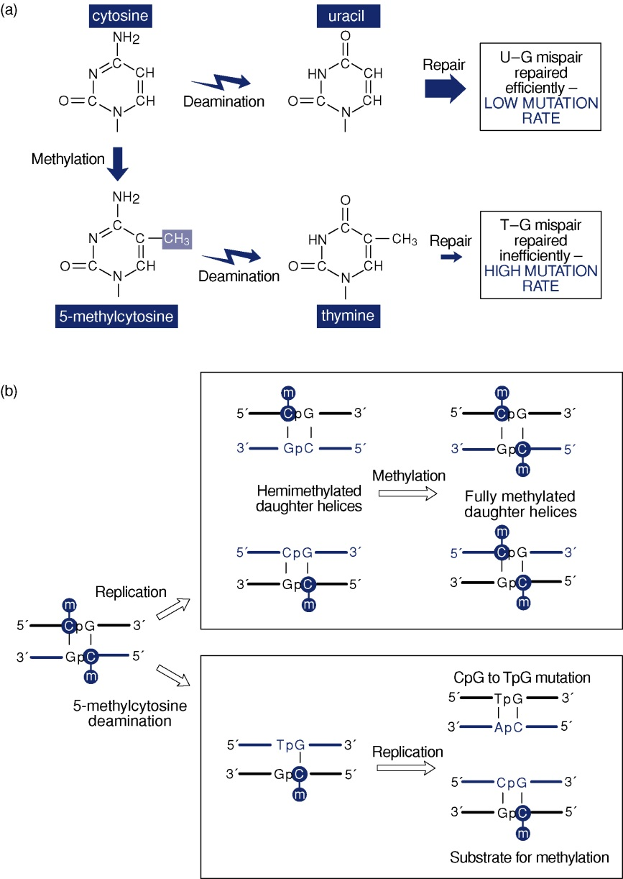
Variabilità e mutabilità del genoma umano
1. singole sostituzioni nucleotidiche (SNS)
Mutabilità (6)
Hot spot di mutazione in corrispondenza dei siti CpG
(tasso di mutazione circa 10 x rispetto alla media)

Slide 18
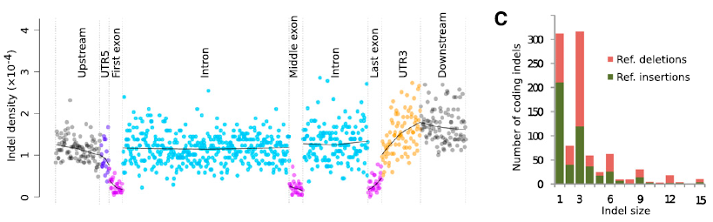
Variabilità e mutabilità del genoma umano
2. piccole inserzioni/delezioni (indel)
Variabilità
Rappresentano la seconda forma di variazione genetica per abbondanza nel genoma umano (circa 10-15 volte meno comuni delle sostituzioni nucleotidiche)
Identificate oltre 1.6 milioni nell’uomo (studio genome-wide, 179 individui da tre popolazioni).
Distribuzione disomogenea a livello genomico fine: frequenti in corrispondenza di corti omopolimeri, regioni palindromiche e sequenze con bassa complessità
Le inserzioni sono frequenti quanto le delezioni
Osservate principalmente in corrispondenza di A:T (84%)
Forte pressione selettiva in regioni funzionali, in particolare esoni (vedi figura)

Slide 19
Variabilità e mutabilità del genoma umano
2. piccole inserzioni/delezioni (indel)
Mutabilità
Il meccanismo di mutazione in gran parte dei casi (3/4) è quello dello scivolamento della polimerasi (stesso meccanismo dei microsatelliti, vedi dopo)
Il tasso di mutazione è molto variabile per regioni diverse del genoma
Il 45% delle mutazioni indel avviene in 4% del genoma, con un tasso elevato. Nel restante 96% del genoma il tasso di mutazione è circa 16 volte più basso delle sostituzioni nucleotidiche

Slide 20
Variabilità e mutabilità del genoma umano
Nomenclatura di SNS e piccole indel
Ogni sito variabile “piccolo” (sostituzione o piccola indel) del genoma umano è presente nel database dbSNP ed è associato ad un rs# (rs = Reference SNP, es. rs1462215447)
Le mutazioni devono essere indicate in modo univoco attraverso:
Il nome della sequenza cui si fa riferimento: nome del gene oppure nome del segmento di DNA sequenziato (e depositato in banca dati) seguito da due punti
Il tipo di materiale: sequenza di DNA (g. per genomico, c. per cDNA, m. per mtDNA) r. per RNA, n. per non coding RNA, p. per proteina
La posizione nella sequenza in questione. “_” indica un range.
Il tipo di variazione osservata: sostituzione (>), delezione (del), inserzione (ins), duplicazione (dup), inversione (inv)
Le basi interessate (quando necessario) utilizzando TACG per DNA, uacg per RNA ed i codici a tre lettere oppure ad una lettera per gli aminoacidi.
Esempi:
NM_003002:c.121G>T; LA posizione 121 del cDNA è cambiata da G a T.
ADA:g.8dupG; La G in posizione 8 della sequenza genomica del gene ADA è duplicata
PGM1:p.Trp26Cys Il residuo aa in posizione 26 (triptofano) dal codone di inizio è mutato in cisteina nel gene PGM1
FOXP2:p.T303N; RAG1:c.121_131del; RAG2:g.25_26insGGTGA; LHX2:r.78u>a

Slide 21
Variabilità e mutabilità del genoma umano
Le conseguenze delle piccole mutazioni
La maggior parte delle piccole mutazioni (SNPs, piccole indels) che avvengono nel genoma non ha effetti fenotipici ma…

Slide 22
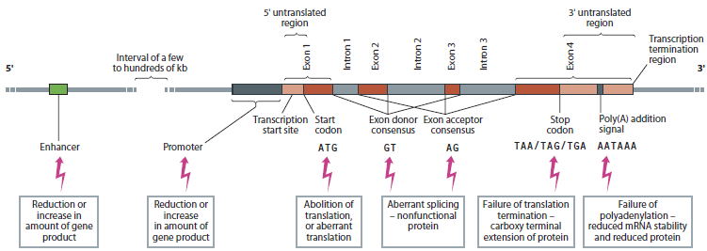
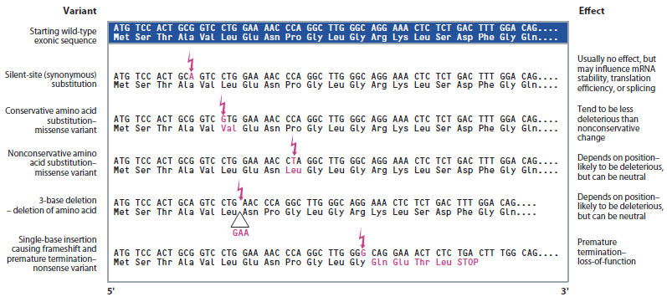
Mutazioni non coding
Mutazioni in regioni codificanti

Slide 23
Conseguenze delle mutazioni puntiformi
Il genoma contiene (quasi) tutte le informazioni necessarie per la sintesi di una determinata proteina o RNA. Queste informazioni riguardano:
COSA viene sintetizzato (quale proteina o RNA),
QUANTO (in quale quantità),
QUANDO (in quale periodo dello sviluppo) e
DOVE (in quale tessuto/compartimento cellulare ecc.)
Analogamente possiamo pensare alle mutazioni del DNA in relazione alle loro conseguenze fenotipiche classificandole come:
Mutazioni del COSA (mutazioni qualitative)
Mutazioni del QUANTO (mutazioni quantitative)
Mutazioni del QUANDO (mutazioni ontogenetiche)
Mutazioni del DOVE (mutazioni topologiche)

Slide 24
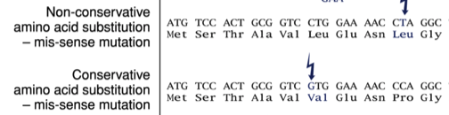
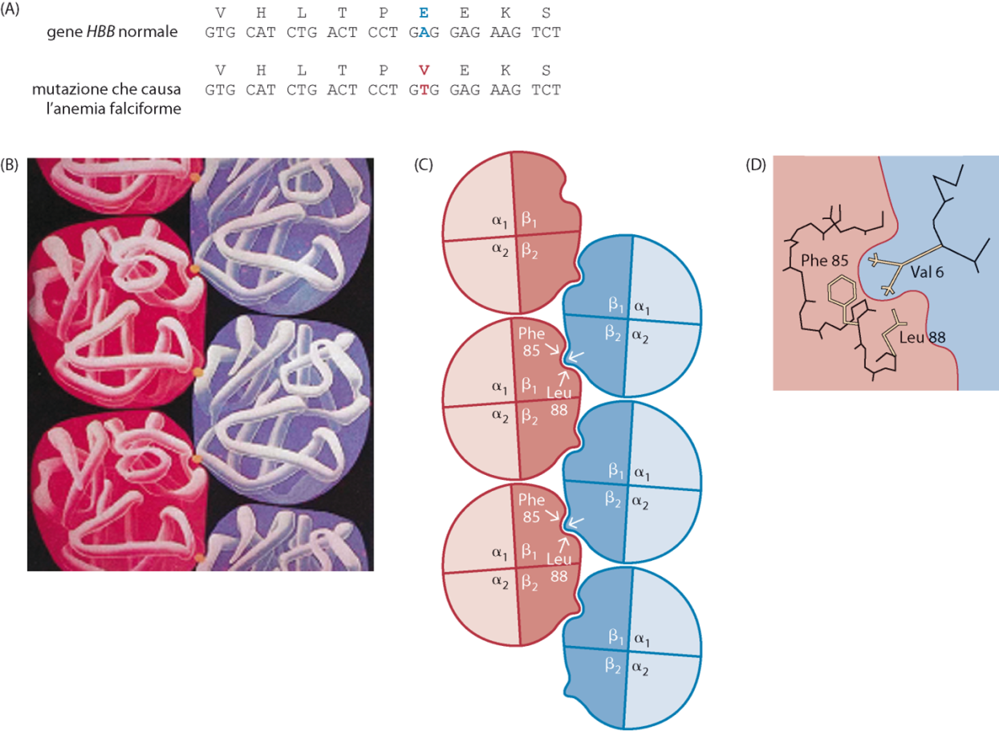
Conseguenze delle mutazioni puntiformi: mutazioni “missenso”
Esempio di mutazione missenso non conservativa nel gene per la β-globina. Una transversione da A a T porta, a livello polipeptidico, alla sostituzione dell’acido glutammico (aa idrofilico) in posizione 6 con una valina (aa idrofobico) - HBB:p.Glu6Val. Questa variazione determina interazioni tra molecole di β-globina di diverse emoglobine tali da provocare la loro aggregazione, che porta alla comparsa dei globuli rossi a «falce» tipici del “tratto falcemico” (stato eterozigote) e dell’anemia falciforme (stato omozigote).
HBB:p.Glu6Val è stata la prima mutazione missenso scoperta nell’uomo (Chang and Kan 1979). Oggi se ne conoscono decine di migliaia.

Slide 25
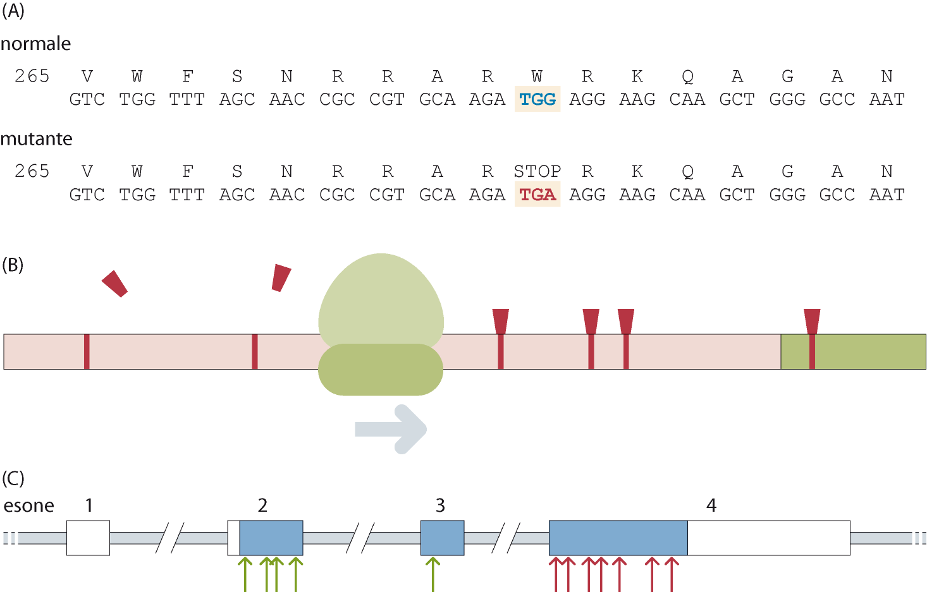
Conseguenze delle mutazioni puntiformi: mutazioni “nonsenso”
complesso di
giunzione esoni
giunzione esoni
ribosoma
Esempio di mutazione nonsenso nel gene PAX3 (A) che porta all’attivazione del meccanismo NMD (Nonsense- Mediated mRNA Decay, degradazione mediata da non senso) (B). Questo meccanismo serve a prevenire gli effetti deleteri della produzione di una proteina tronca che potrebbe interferire con il funzionamento della proteina prodotta dall’allele non mutato. Codoni di stop nell’ultimo esone non innescano NMD.
Nel gene SOX10 (C), mutazioni nonsenso che innescano NMD (in verde) portano alla sindrome di Waardenburg di tipo 4 (perdita dell’udito, anomalie della pigmentazione, OMIM277580) (dominante per aploinsufficienza) mentre mutazioni nonsenso nell’ultimo esone (in rosso) portano ad un fenotipo neurologico molto più grave (dominanza negativa): eterogeneità clinica. La sindrome mostra anche eterogeneità di locus: mutazioni nel gene per l’endotelina 3 portano allo stesso fenotipo osservato per l’aploinsufficienza del gene SOX10

Slide 26
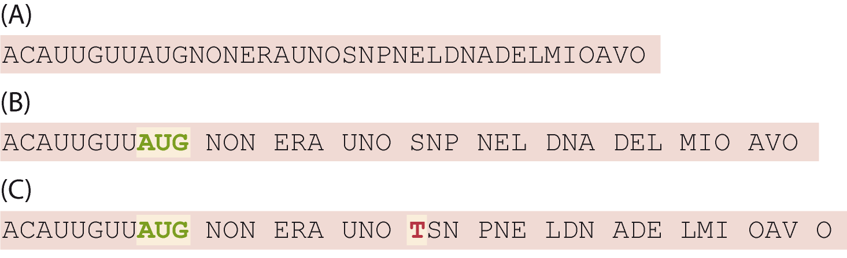
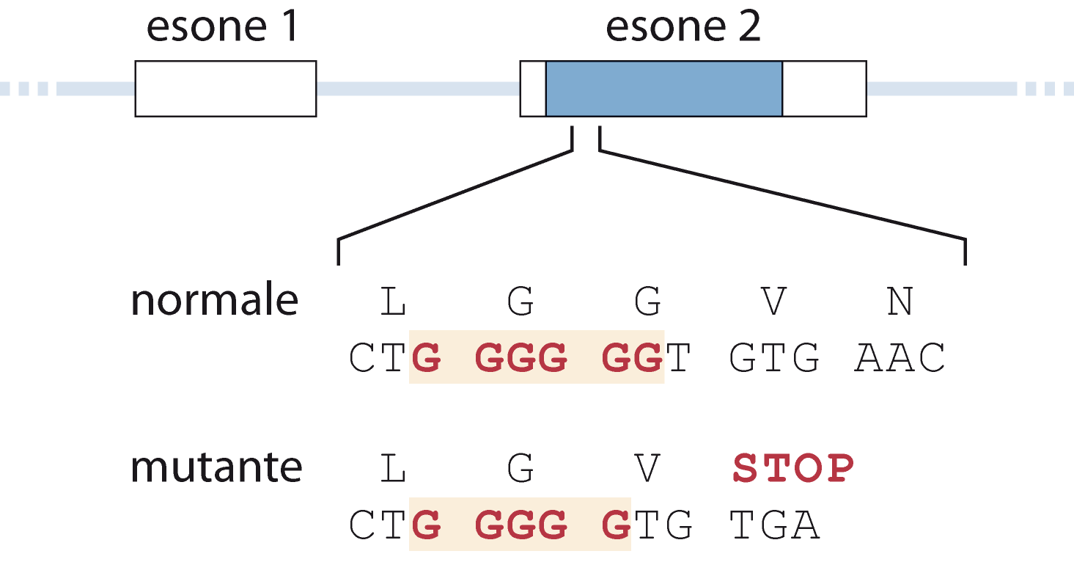
Conseguenze delle mutazioni puntiformi: “mutazioni frameshift”
Le mutazioni frameshift sono principalmente dovute a inserzioni e delezioni diverse da 3bp ×, ma possono anche essere conseguenza di sostituzioni che provochino alterazioni dello splicing, in quanto gli esoni non contengono necessariamente un numero intero di codoni.
A valle del frameshift saranno codificati a.a. sbagliati e molto verosimilmente la traduzione terminerà precocemente a causa della presenza nel nuovo modulo di lettura di codoni di stop (3 su 64 codoni).
In questi casi entra in gioco il meccanismo di degradazione mediata da nonsenso visto in precedenza.
Una mutazione di questo tipo è stata osservata per il gene GJB2, che codifica per la connessina 26, e determina una forma di sordità autosomica recessiva (OMIM #220290) molto comune nelle popolazioni europee.
Si noti che la mutazione è conseguenza di una delezione in corrispondenza di una sequenza «microsatellite-like» (G ripetuta 6 volte).
Il modulo di lettura della traduzione è determinato dal codone di inizio AUG;
Ins/del di codoni “non interi” possono determinare uno scivolamento del modulo di lettura (frameshift)

Slide 27
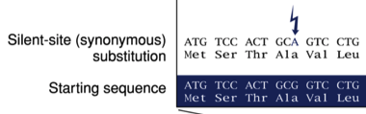
Conseguenze delle mutazioni puntiformi: mutazioni “sinonime”
Le mutazioni sinonime (che non portano ad una variazione dell’aminoacido incorporato nella catena polipeptidica) normalmente non comportano conseguenze a livello fenotipico e vengono quindi chiamate anche mutazioni “silenti”
Ci sono tuttavia almeno due casi in cui una mutazione sinonima può comportare una variazione fenotipica:
1. Il nucleotide dell’esone coinvolto è, oltre che codificante, anche parte di una regione funzionale (enhancer, soppressore dello splicing…, sito criptico di splicing) di quel gene (o di un eventuale gene sovrapposto).
2. Il nuovo codone generato per mutazione viene riconosciuto da un tRNA alternativo, la cui disponibilità nella cellula differisce dal tRNA standard

Slide 28
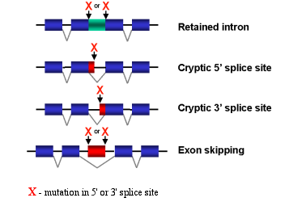
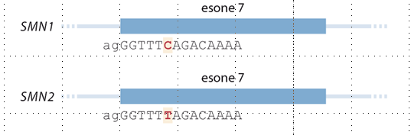
Conseguenze delle mutazioni puntiformi: problemi nel processamento
Le mutazioni in corrispondenza delle sequenze canoniche di splicing GT…AG possono determinare il mantenimento di un introne, l’exon skipping, o l’attivazione di un sito di splicing criptico/alternativo. Una delle mutazioni che causano la fibrosi cistica è dovuta all’attivazione di un sito di splicing criptico.
Alterazioni dello splicing potrebbero aversi anche per mutazione in corrispondenza di siti di legame per complessi che regolano lo splicing alternativo tessuto- o stadio- specifico
Nell’atrofia muscolare infantile (SMA1, Werdnig-Hoffman disease, OMIM 253300) sono coinvolti due geni paraloghi (SMN1 e SMN2) all’interno di una duplicazione invertita. SMN2 differisce dal SMN1 per una transizione sinonima (cod. per fenilanalina) all’interno dell’esone 7 che ricade all’interno di un enhancer di splicing. A causa di questa differenza, SMN2 non è in grado di processare correttamente il sito di splicing tra introne 6 e 7. Mutazioni (per conversione genica) nel gene SMN1 in questa posizione portano alla SMA1 (figura a fianco).

Slide 29
Conseguenze delle mutazioni puntiformi: mutazioni “quantitative”
Le mutazioni quantitative, che portano ad una variazione dei livelli di espressione genica (fino al totale azzeramento) possono coinvolgere diverse porzioni del gene. Teoricamente, tutte le tipologie di mutazioni viste in precedenza (a carico di esoni e siti di splicing) possono comportare una variazione della quantità di prodotto genico finale oltre che comportare una variazione qualitativa.
Oltre a queste, le mutazioni quantitative più tipicamente sono quelle a carico di elementi di regolazione della trascrizione, come promotori ed enhancer, o della traduzione, come la regione non tradotta al 3’.
Le mutazioni quantitative meglio studiate e comprese sono quelle che portano alle talassemie.
Le talassemie (α-talassemia e β-talassemia) sono un gruppo di emoglobinopatie ereditarie causate da difetti nei geni globinici, in conseguenza dei quali è fortemente ridotta la sintesi della catena globinica corrispondente. Sebbene la maggior parte delle talassemie (soprattutto le α-talassemie) siano dovute a delezioni o riarrangiamenti estesi, in alcuni casi sono dovute a mutazioni puntiformi.
Ad esempio, una transversione C to G in corrispondenza del CACCC box del promotore di HBB (HBB:c.-137C>G) è associato con una riduzione dell’espressione genica 10×, mentre un diversa sostituzione allo stesso sito risulta in una riduzione dell’espressione genica di 2×. La prima dà luogo ad una forma di β-talassemia grave, mentre la seconda è stata associata a β-talassemia intermedia.

Slide 30
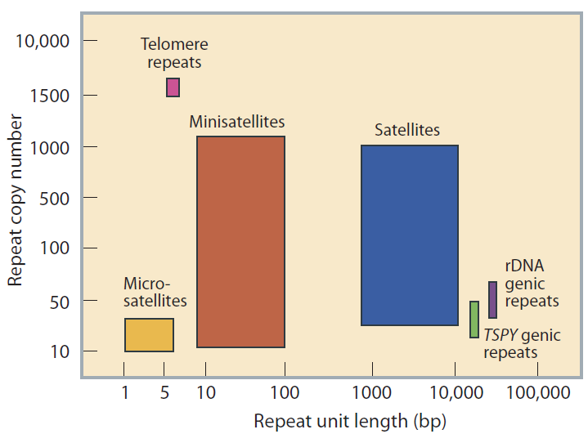
Variabilità e mutabilità del genoma umano
3. Microsatelliti o short tandem repeats (STRs)
Generalità
I microsatelliti sono una classe di DNA ripetuto in tandem (VNTR, variable number of tandem repeats) caratterizzato da un piccolo numero di ripetizioni corte in tandem.
Sono comuni nel DNA nucleare di tutti gli eucarioti fino ad ora esaminati
Nell’uomo rappresentano circa 1% del genoma

Slide 31
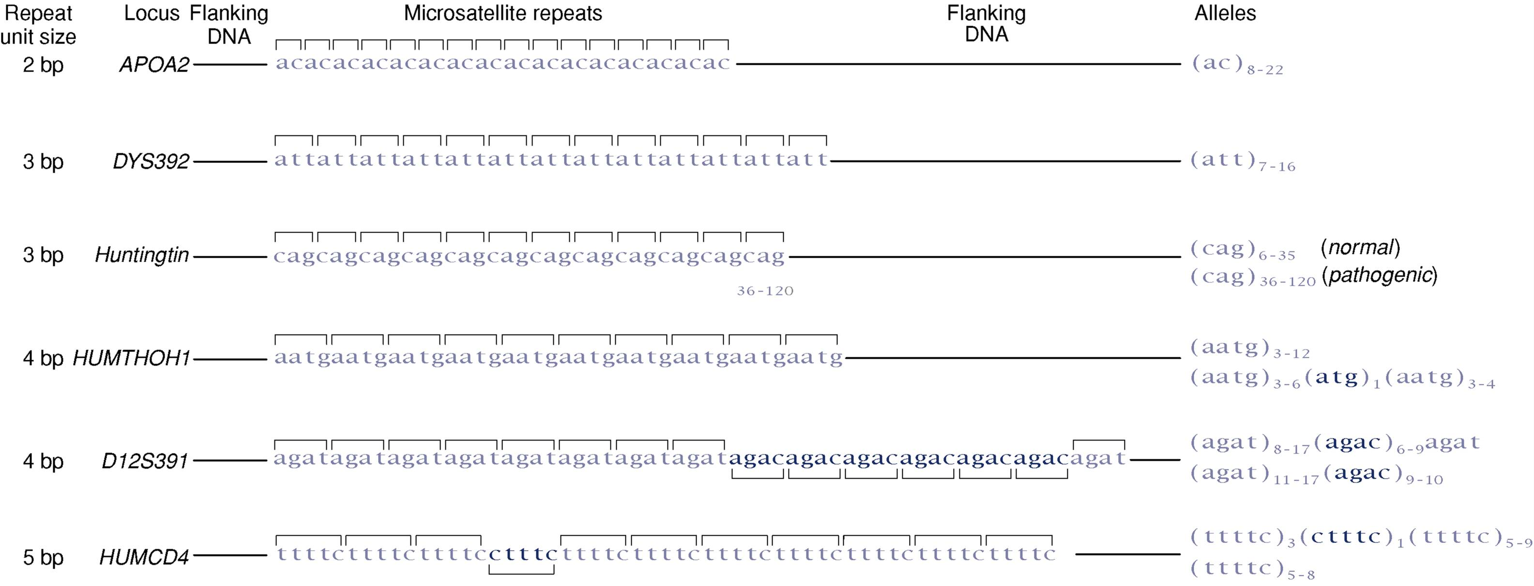
Variabilità e mutabilità del genoma umano
3. microsatelliti o short tandem repeats (STRs)
Generalità
perfetti
interrotti
composti
I microsatelliti possono essere perfetti, interrotti o composti e vengono ulteriormente classificati in base alla lunghezza del motivo ripetuto (dinucleotide repeats, trinucleotide repeats ecc..)

Slide 32
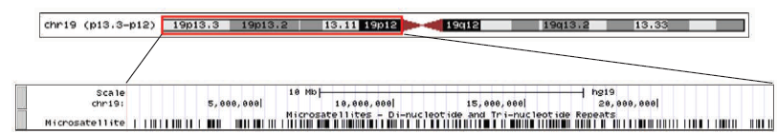
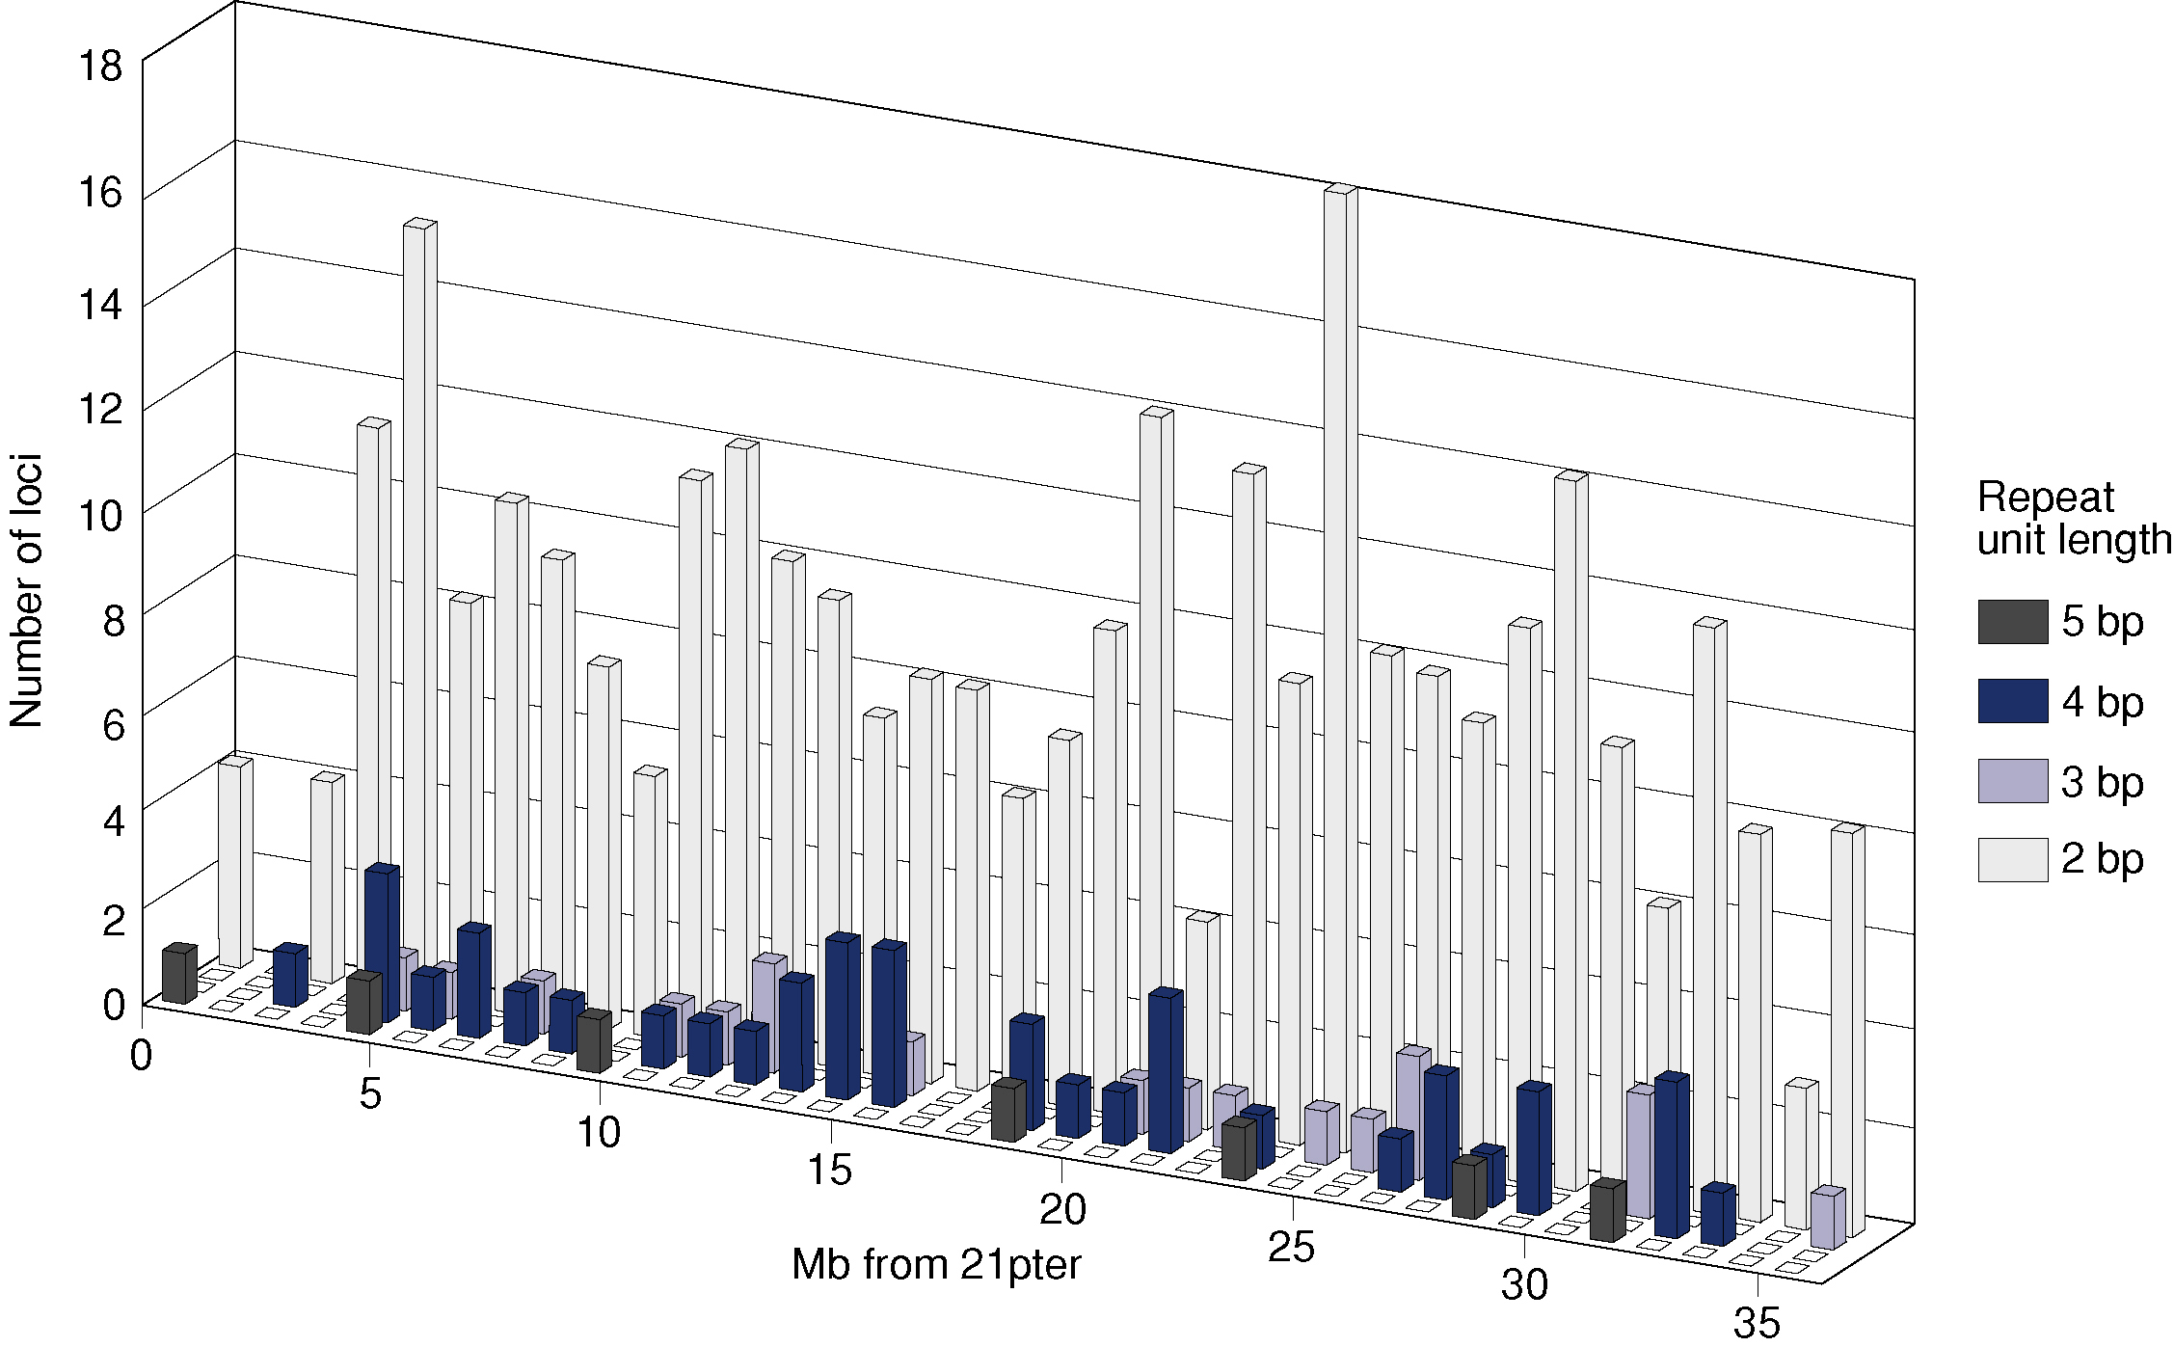
Variabilità e mutabilità del genoma umano
3. microsatelliti o short tandem repeats (STRs)
Distribuzione
I microsatelliti sono distribuiti in modo abbastanza omogeneo nel genoma umano
Distribuzione dei di- e tri-nucleotide repeats lunghi >15 repeats nel braccio corto del cromosoma 19

Slide 33
Variabilità e mutabilità del genoma umano
3. microsatelliti o short tandem repeats (STRs)
Variabilità
Il polimorfismo nei microsatelliti consiste nel diverso numero di copie del motivo semplice
I microsatelliti sono generalmente sistemi polimorfici multiallelici, il numero degli alleli nelle popolazioni è spesso compreso tra 4 e 30
il grado di variabilità dei microsatelliti è correlato positivamente con il numero di ripetizioni; microsatelliti corti sono in genere monomorfici
A causa dell’elevato tasso di mutazione, gli alleli dei microsatelliti uguali in stato spesso non lo sono per discendenza (non UEPs)
Microsatelliti interrotti in genere mostrano un grado minore di variabilità di microsatelliti perfetti di pari lunghezza

Slide 34
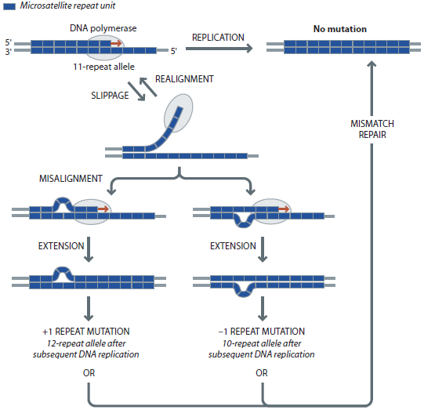
Variabilità e mutabilità del genoma umano
3. microsatelliti o short tandem repeats (STRs)
Mutabilità
Il tasso di mutazione è molto elevato, generalmente intorno a
10⁻³ mut/STR/generazione.
L’elevato tasso di mutazione nei microsatelliti è dovuto a scivolamento della polimerasi in replicazione («slippage strand mispairing»)

Slide 35
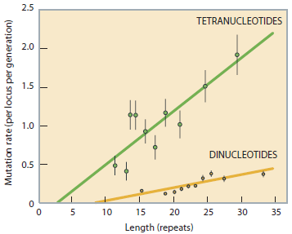
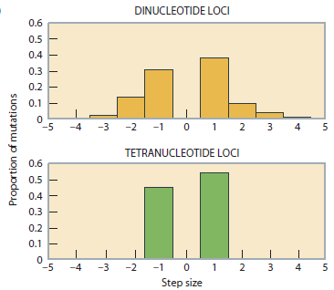
Variabilità e mutabilità del genoma umano
3. microsatelliti o short tandem repeats (STRs)
Mutabilità
I tetranucleotide repeats sono più mutabili dei dinucleotide repeats (figura)
Microsatelliti più lunghi sono più mutabili di microsatelliti più corti (figura)
La mutazione avviene principalmente per aumento o diminuzione di una singola unità ripetitiva, soprattutto nei microsatelliti con unità ripetitiva più lunga.
Microsatelliti interrotti tendono ad essere meno mutabili di microsatelliti non interrotti di pari lunghezza.
La mutazione nei microsatelliti generalmente non ha effetti fenotipici, ma in alcuni casi è causa di importanti malattie (Patologie da DNA instabile)

Slide 36
Variabilità e mutabilità del genoma umano
4. Minisatelliti
Generalità
I minisatelliti sono una classe di DNA ripetuto in tandem. Hanno un motivo ripetuto di 8-100 basi ed un numero di ripetizioni spesso elevato (fino a 1000)
Sono localizzati spesso nelle regioni sub-telomeriche (soprattutto i minisatelliti ricchi in GC)

Slide 37
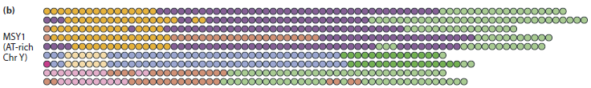
Variabilità e mutabilità del genoma umano
4. Minisatelliti
Variabilità e mutabilità
Come per i microsatelliti il polimorfismo consiste nel diverso numero di ripetizioni in tandem.
Il numero di alleli è spesso molto elevato ed i differenti alleli differiscono per lunghezza ma anche per sequenza (diverso da microsatelliti, vedi figura)
Il processo di mutazione è complesso e coinvolge oltre allo scivolamento della polimerasi anche la conversione genica interallelica.
Il tasso di mutazione è molto elevato (10⁻² mutazioni/ minisatellite / generazione).
Alcuni minisatelliti sono coinvolti in patologie da «DNA instabile»

Slide 38
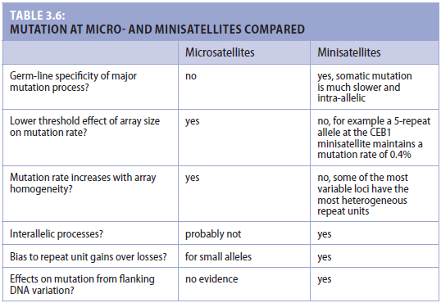
Variabilità e mutabilità del genoma umano mutabilità a confronto microsatelliti vs. minisatelliti

Slide 39
Conseguenze delle mutazioni in microsatelliti e minisatelliti:
Le malattie da «DNA instabile»
(o malattie da mutazioni dinamiche)
A causa della loro elevata mutabilità, i microsatelliti ed i minisatelliti raramente si trovano nelle regioni codificanti o in altre regioni funzionalmente importanti del genoma. Per questo motivo, la stragrande maggioranza delle mutazioni a carico di mini- e microsatelliti non ha rilevanza clinica.
Ci sono tuttavia alcuni di questi elementi variabili che sono situati in corrispondenza di elementi funzionali e la cui mutazione può determinare un fenotipo alterato.
Nella maggior parte dei casi, tuttavia, la semplice mutazione di un micro/mini satellite (+/- una o poche repeats) in una regione funzionale è tollerata (e infatti si osserva polimorfismo nella popolazione «normale»). La patologia insorge spesso, invece, per un grande aumento nel numero di copie del motivo ripetuto, che porta la lunghezza dell’elemento sopra una determinata soglia critica.

Slide 40
Conseguenze delle mutazioni in microsatelliti e minisatelliti:
Le malattie da «DNA instabile»
Caratteristiche comuni nelle malattie da DNA instabile
Il VNTR coinvolto (micro- o minisatellite) è polimorfico nella popolazione
La malattia si manifesta quando viene superata una certa soglia di repeats critica
Frequente correlazione tra numero di copie e gravità e/o età di insorgenza della malattia
Si osserva instabilità dell’allele «espanso» sia nei pedigree (dando luogo al fenomeno dell’«anticipazione», vedi dopo), sia nell’individuo, le cui cellule somatiche sono spesso un mosaico con alleli espansi di differente lunghezza.

Slide 41
Conseguenze delle mutazioni in microsatelliti e minisatelliti:
Le malattie da «DNA instabile»
Caratteristiche distintive delle diverse malattie da DNA instabile
Localizzazione dell’elemento ripetuto rispetto al trascritto
Composizione e lunghezza del motivo ripetuto
Numero di ripetizioni soglia
Tipo di ereditarietà, che può essere dominante o recessiva; autosomica o X-linked
Età di insorgenza della malattia (precoce vs. tardiva)
Meccanismo molecolare alla base della patologia
Presenza di aplotipi «fondatori» indicativi di relativamente rari eventi di mutazione (o premutazione)

Slide 42
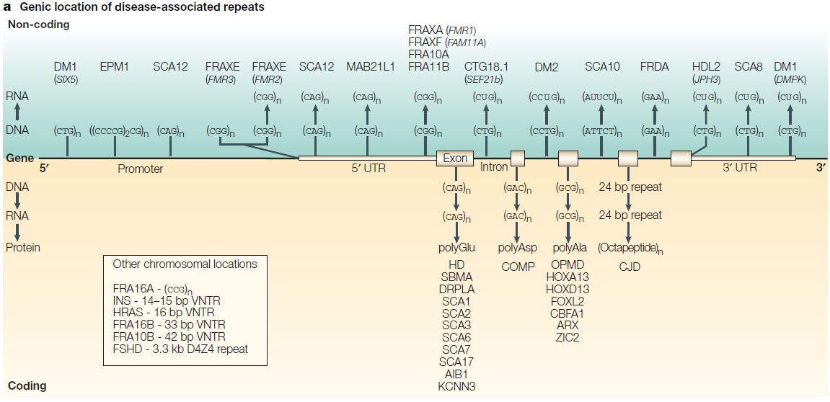
Localizzazione e composizione dell’elemento
Conseguenze delle mutazioni in microsatelliti e minisatelliti:
Le malattie da «DNA instabile»

Slide 43
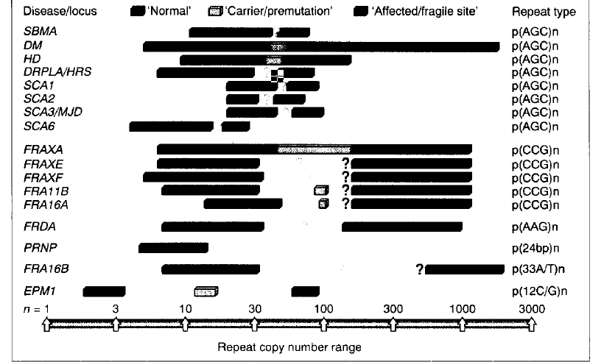
Conseguenze delle mutazioni in microsatelliti e minisatelliti:
Le malattie da «DNA instabile»
Premutazione e “full mutation”, differenze nel “range” di ripetizioni
Le malattie da DNA instabile differiscono per il numero di ripetizioni oltre le quali si manifesta il fenotipo.
Le numerose SCA da DNA instabile codificante, per esempio, mostrano una soglia più bassa (da 20 a 60 ripetizioni a seconda della SCA) rispetto ad altre malattie per le quali la soglia è di centinaia di repeats (FRAXA oppure atassia di Friedreich, > 200)

Slide 44
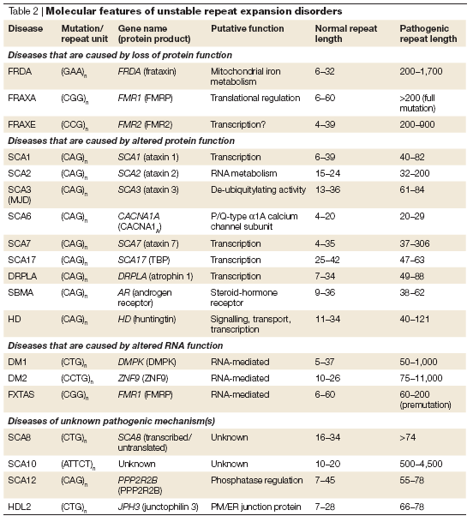

Slide 45
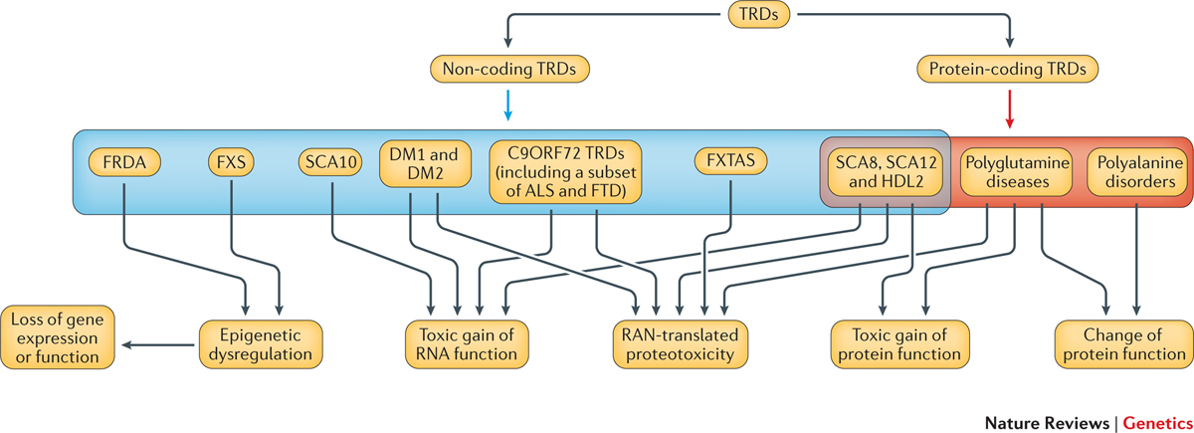
Conseguenze delle mutazioni in microsatelliti e minisatelliti:
Le malattie da «DNA instabile»
Patologia molecolare
Notes:
The tandem repeat disorders (TRDs) can initially be classified according to whether they consist of protein-coding or non-coding tandem repeats and further classified according to various downstream molecular consequences and pathogenic mechanisms. There are aspects of pathogenesis for each disorder that remain to be elucidated. Therefore, these proposed pathways are only indicative and do not exhaustively encapsulate the expanding frontiers of research across the field of TRDs. ALS, amyotrophic lateral sclerosis; DM, myotonic dystrophy; FRDA, Friedreich ataxia; FTD, frontotemporal dementia; FXS, fragile X syndrome; FXTAS, fragile X tremor-ataxia syndrome; HDL2, Huntington disease-like 2; RAN, repeat-associated non-ATG; SCA, spinocerebellar ataxia.

Slide 46
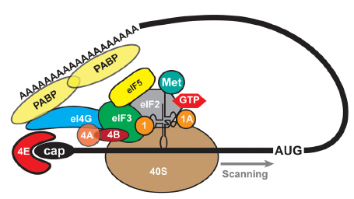
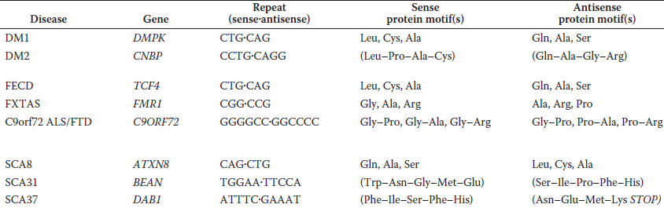
Conseguenze delle mutazioni in microsatelliti e minisatelliti:
Le malattie da «DNA instabile»
Repeat-Associated Non-AUG Translation
(RAN translation)
Traduzione
canonica

Slide 47
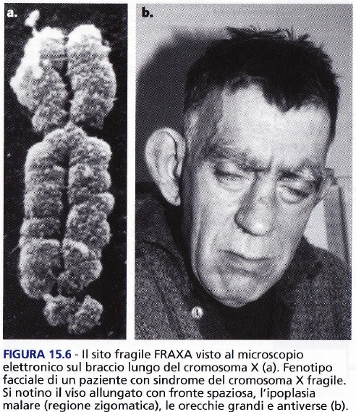
Sindrome X fragile (OMIM #300624)
Conseguenze delle mutazioni in microsatelliti e minisatelliti:
Le malattie da «DNA instabile»
Prevalenza alla nascita: 1/4000 maschi, 1/6000 femmine
Forma più comune di ritardo mentale ereditario
Displasia dei tessuti connettivi
Anomalia cardiache
Anomalie craniofacciali
Associazione con un sito fragile in Xq

Slide 48
Sindrome X fragile: meccanismo di eredità
Conseguenze delle mutazioni in microsatelliti e minisatelliti:
Le malattie da «DNA instabile»
Ereditarietà X-linked - dominante con penetranza incompleta
Maschi emizigoti per la mutazione «piena» sono malati, solo una parte delle femmine eterozigoti per la mutazione piena sono malate, ed in genere in modo meno grave dei maschi
Bias parentale: La premutazione deve passare attraverso una gametogenesi femminile per divenire mutazione piena.
La trasmissione del fenotipo mostra anticipazione.

Slide 49
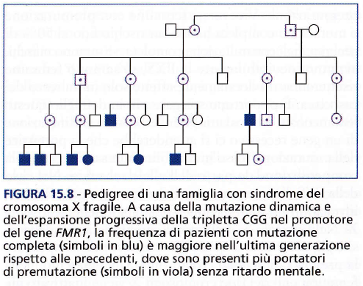
Sindrome X fragile: Paradosso di Sherman e anticipazione
Conseguenze delle mutazioni in microsatelliti e minisatelliti:
Le malattie da «DNA instabile»
L’anticipazione è il fenomeno per il quale una determinata malattia, con il passare delle generazioni, si manifesta:
Sempre più frequentemente e/o
In forma sempre più grave e/o
In età sempre più precoce.
Nel caso della sindrome dell’X fragile, l’anticipazione è nota come «paradosso di Sherman» e si manifesta principalmente come aumento di individui affetti con il passare delle generazioni. Da un punto di vista molecolare, l’anticipazione è dovuta al progressivo aumento del numero di repeats del microsatellite.

Slide 50
Sindrome X fragile: meccanismo molecolare
Conseguenze delle mutazioni in microsatelliti e minisatelliti:
Le malattie da «DNA instabile»
Range normale nella popolazione: 5 - 60 ripetizioni CGG
Premutazione 60 - 200 ripetizioni CGG , la premutazione (che non determina XFRA) ha una elevata probabilità di mutare in mutazione «piena»
“Mutazione piena” : >200 ripetizioni CGG
Nella mutazione piena, l’espansione della CGG repeat nel 5’ non tradotto del gene FMR1 determina una diminuzione dell’espressione genica a livello di traduzione, con livelli proteici inversamente correlati alla lunghezza del microsatellite
La proteina FMR1P è una proteina di regolazione che lega molti RNA. La sua diminuzione/assenza porta alla mancata espressione di numerosi geni, soprattutto a livello del sistema nervoso centrale.

Slide 51
Fragile X syndrome spectrum disorders (OMIM 300623)
Conseguenze delle mutazioni in microsatelliti e minisatelliti:
Le malattie da «DNA instabile»
Eterogeneità clinica: si conoscono almeno due Sindromi da premutazione di FMR1:
Sindrome associata all’X fragile con tremore/atassia (FXTAS) è una malattia neurodegenerativa caratterizzata da tremore progressivo ad esordio nell'età adulta (> 50 anni) e andatura atassica. Ha penetranza incompleta (33% nei maschi e 10% nelle femmine con premutazione) e si riscontra principalmente in soggetti portatori della premutazione con un numero di repeats >80 (e <200).
Sindrome associata all’X fragile con insufficienza ovarica primaria (FXPOI, menopausa < 40 anni). Circa ¼ delle femmine portatrici della premutazione nel gene FMR1 presentano menopausa precoce, prima dei 40 anni (nella popolazione generale la menopausa precoce interessa 1% delle donne). Il numero di triplette è generalmente compreso tra 75 e 100.
In una determinata famiglia possono coesistere individui diversi con FXS, FXTAS e FXPOI.
Entrambe le sindromi, diversamente dal ritardo mentale X fragile, sono caratterizzate da un aumentato livello di mRNA (fino a 8 volte) che potrebbe essere citotossico. Possibile coinvolgimento di RAN

Slide 52
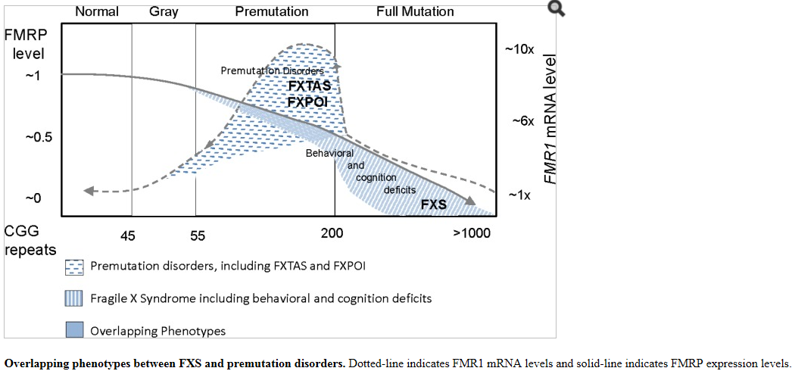
Fragile X syndrome spectrum disorders livelli di mRNA e proteici in relazione al numero di repeats CGG
Conseguenze delle mutazioni in microsatelliti e minisatelliti:
Le malattie da «DNA instabile»

Slide 53
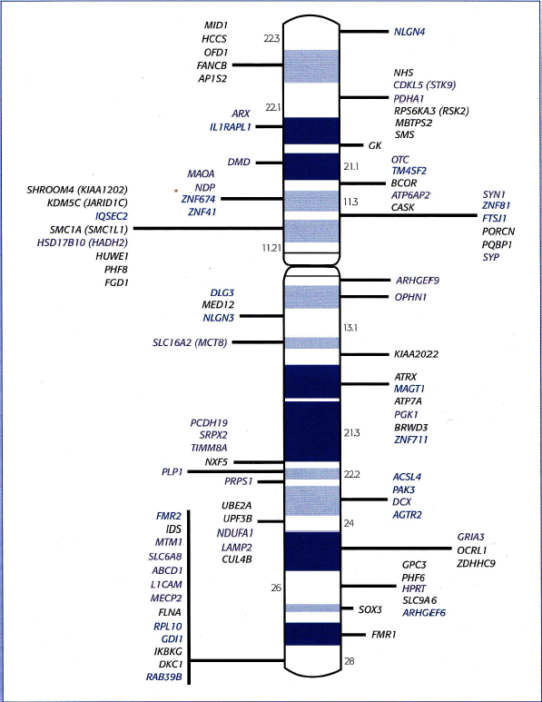
Ritardo mentale X-linked
Sono stati identificati almeno 90 geni differenti che determinano ritardo mentale X-linked (XLRM).
La prevalenza totale dell’XLMR è di 1 su 600 maschi circa, e il 15% dei casi è dovuto a X-fragile.
Le cause evolutive dell’accumulo di geni rilevanti per le funzioni intellettive sul cromosoma X non sono note.
La presentazione clinica può essere:
sindromica (in nero),
associata a patologia neuromuscolare (in viola)
ritardo mentale isolato (in blu)

Slide 54
La distrofia miotonica (DM1, OMIM #160900)
Conseguenze delle mutazioni in microsatelliti e minisatelliti:
Le malattie da «DNA instabile»
Prevalenza: circa 1 su 8000 (la più frequente delle distrofie muscolari autosomiche)
Malattia multisistemica con prevalente compromissione muscolare dovuta a debolezza della contrazione muscolare e ritardo del rilassamento (miotonia)
Insorgenza tardiva (20-40 anni), meno frequentemente congenita
Ereditarietà: autosomica dominante con penetranza ridotta ed espressività variabile
Motivo ripetuto: trinucleotide CTG al 3’ non tradotto del gene DMPK (DM1); Microsatellite molto variabile nella popolazione normale (5-34 repeats); premutazione approx 35-50 repeats, mutazione piena da >50 repeats (fino ad oltre 2 mila repeats). Spesso nel range 50-100 repeats si osservano individui sani o con fenotipo mild
Anticipazione: individui con un maggior numero di triplette presentano forme più gravi della malattia ed una età di insorgenza più precoce. Nei pedigree, figli di individui malati tendono a presentare forme più gravi ed età di insorgenza più precoci dei genitori
Bias parentale: il passaggio da premutazione a mutazione piena avviene più frequentemente nella gametogenesi maschile. Nella femminile solo se (CTG ) > 80
Frequente mosaicismo somatico negli individui affetti
Il meccanismo molecolare alla base della patologia non è ancora stato chiarito. Sembrerebbe correlato all’accumulo di RNA «lunghi» con effetti negativi sulla maturazione/traduzione di RNA di altri geni e/o a RAN
Eterogeneità genica: la DM è anche determinata dall’espansione di un tetranucleotide CCTG in un introne del gene ZNF9 (DM2). DM2 è simile a DM1, anche se meno grave

Slide 55
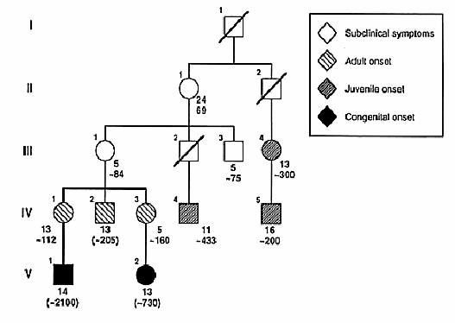
La distrofia miotonica (DM1)
Conseguenze delle mutazioni in microsatelliti e minisatelliti:
Le malattie da «DNA instabile»
Anticipazione in un pedigree DM1.
Per ciascun individuo è indicato il genotipo (numero di triplette)
Si noti la correlazione tra numero di triplette ed età di insorgenza

Slide 56
Atassia di Friedreich (FA, OMIM 229300)
Conseguenze delle mutazioni in microsatelliti e minisatelliti:
Le malattie da «DNA instabile»
Prevalenza: circa 1 su 50 mila nelle popolazioni del west Eurasia
Malattia neurodegenerativa per lo più caratterizzata da atassia progressiva dell'andatura e degli arti, disfagia, disfunzione oculomotoria, scoliosi e, in alcuni casi, cardiomiopatia, diabete mellito, perdita della vista e deficit dell'udito.
Insorgenza precoce (generalmente prima dell’adolescenza), e progressione rapida
Ereditarietà: autosomica recessiva con espressività variabile
Motivo ripetuto: trinucleotide GAA nel primo introne del gene FRDA
Microsatellite variabile nella popolazione normale (5-30 repeats); premutazione approx 30-70 repeats, mutazione piena da >70 repeats (fino 1.7 mila repeats).
Alleli con >16 repeats («large normal» alleles) sono presenti e frequenti solo nelle popolazioni west eurasiatiche a causa di un effetto del fondatore. Questi alleli possono evolvere in premutazione e quindi poi in full mutation.
Anticipazione: individui con un maggior numero di triplette presentano età di insorgenza più precoce.
Meccanismo molecolare alla base della patologia: il GAA espanso forma DNA triplex che interferiscono con la trascrizione del gene. Il livello di fratassina risultante negli omozigoti è inversamente correlato alla lunghezza delle espansioni GAA (livello 5-10% nella maggior parte dei pazienti, 20-25% nei pazienti ad insorg. tardiva; eterozigoti > 50%)
Eterogeneità allelica: circa il 3% dei pazienti è un eterozigote composto

Slide 57

Malattie da poliglutammine
Conseguenze delle mutazioni in microsatelliti e minisatelliti:
Le malattie da «DNA instabile»
Sono un gruppo di malattie (Huntington disease, Atrofia DRPLA, atassia spinocerebellare di tipo 1, 2, 3, 6, 7, 17), in gran parte neurodegenerative, che presentano diverse caratteristiche in comune:
Motivo ripetuto: CAG
Nella regione codificante = poliglutammine
Autosomiche dominanti (tranne SBMA, X-linked)
Microsatellite molto variabile nella popolazione
Soglia bassa (20-60 repeats) e numero max di ripetizioni generalmente piccolo.
Le proteine mutate (con un eccessivo numero di glutammine) si ripiegano in modo errato e tendono a formare degli aggregati insolubili, risultando tossiche per le cellule, in particolare quelle neuronali. Per HD è stato proposto il coinvolgimento di RAN

Slide 58

Malattie da polialanine
Conseguenze delle mutazioni in microsatelliti e minisatelliti:
Le malattie da «DNA instabile»
Gruppo di malattie eterogeneo. Es. alcune sindromi malformative a carico dei geni HOX, distrofia muscolare oculo-faringea (OPMD)…
Motivo ripetuto imperfetto: (GCN)_{n} (decodificato in polialanine)
Dominanti sia autosomiche che X-linked
Microsatellite poco variabile (o per nulla) nella popolazione con un numero di ripetizioni generalmente molto contenuto sia nella popolazione normale che nei malati.
Come per le malattie da poliglutammine, le proteine con polialanine formano aggregati intracellulari tossici.
Ad es. il gene PABPN1 presenta alleli con 6 (98%) e 7 (2%) repeats GCG nella popolazione normale e 9-18 repeats GCG nei malati di OPMD

Slide 59
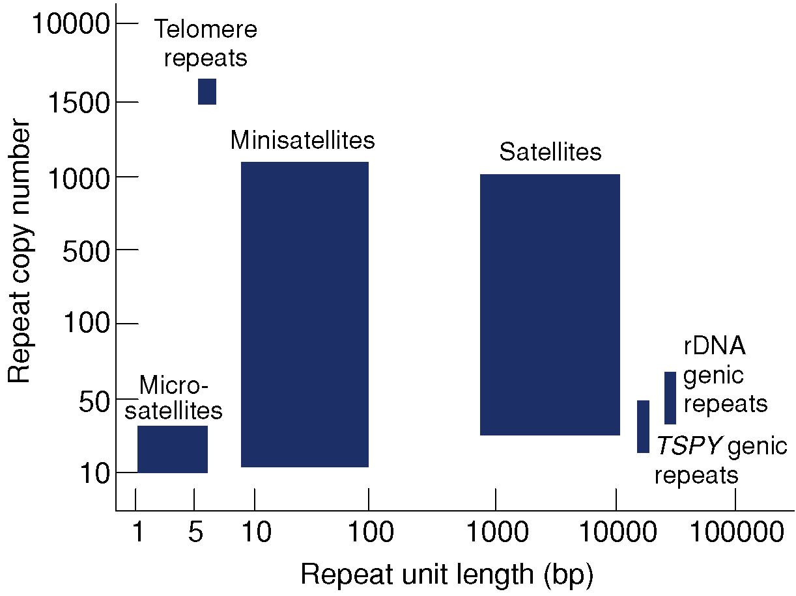
Variabilità e mutabilità del genoma umano
5. Macrosatelliti e ripetizioni telomeriche
Variabilità e mutabilità
Il DNA satellite (macrosatellite) è caratterizzato da una lunghezza totale di diverse decine di migliaia di basi, con unità ripetitive di lunghezza variabile da poche basi a migliaia di basi
Il suo polimorfismo è dovuto in gran parte a ricombinazione omologa ineguale tra omologhi o cromatidi fratelli
Altamente polimorfico e molto mutabile, sia nella linea cellulare germinale che somatica.
Rilevanza fenotipica della variabilità dei macrosatelliti: non molto studiata principalmente per problemi “tecnici”.
Una forma relativamente comune di distrofia muscolare (FSHMD) è associata alla variazione di ripetizioni del macrosatellite D4Z4 (slide successiva)

Slide 60
Variabilità e mutabilità del genoma umano
5. Macrosatelliti e ripetizioni telomeriche
Il macrosatellite D4Z4 e la distrofia facio-scapolo-omerale (FSHD1A)
La distrofia muscolare facio-scapolo-omerale (FSHD) è caratterizzata da debolezza muscolare progressiva, ed interessa principalmente i muscoli della faccia, delle spalle e delle braccia.
Si tratta di una malattia familiare che colpisce 1/20.000 persone, anche se è probabile che si tratti di una sottostima, dato che la malattia spesso non viene diagnosticata. È la terza forma più frequente di miopatia ereditaria.
Il macrosatellite D4Z4 è localizzato in posizione subtelomerica di 4q ed è costituito da una unità ripetitiva di 3.3 kb.
All’interno di ciascuna unità ripetitiva è presente un gene (DUX4, double homeobox protein 4), ma solo il gene presente nella unità ripetitiva più telomerica può produrre dei trascritti stabili, grazie all’incorporazione di un terzo esone distintivo che contiene un segnale per la poliadenilazione.
Nella popolazione normale, il numero di unità ripetitive è variabile in un range di 11-100 ripetizioni, per una lunghezza complessiva del macrosatellite fino a 0.3 Mb.
Pazienti con FSHD1A presentano una contrazione del numero di unità ripetitive in uno dei due cromosomi 4 con 1-10 ripetizioni.
Il carattere viene trasmesso come autosomico dominante, presenta penetranza incompleta (70%) ed espressività variabile. C’è una correlazione tra il numero di ripetizioni nei pazienti e l’età di insorgenza/gravità della malattia (anticipazione «inversa»).
La patologia molecolare della malattia non è ancora del tutto chiara, ma sono coinvolte alterazioni cromatiniche che portano alla sovra-espressione del gene DUX4 e (forse) di alcuni altri geni prossimali.

Slide 61
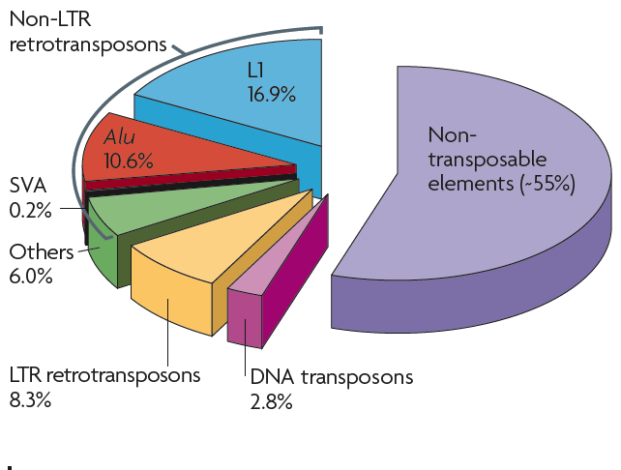
Variabilità e mutabilità del genoma umano
6. Elementi trasponibili
Variabilità
Il polimorfismo consiste nella presenza o assenza dell’elemento in una determinata posizione del genoma.
Necessariamente biallelici
Sempre UEPs (alleli derivati uguali per discendenza)
Nell’uomo tre sole classi attive nella linea germinale: L1 (LINE), Alu (SINE) ed SVA

Slide 62
Variabilità e mutabilità del genoma umano
6. Elementi trasponibili
Alu
Struttura e trasposizione di Alu
Gli elementi Alu sono retrotrasposoni non autonomi, lunghi circa 290 bp, omologhi all’RNA 7SL.
Contengono un promotore interno per la RNA pol III, presentano un poly-A terminale e sono fiancheggiati da ripetizioni terminali dirette.
Non codificano per proteine.
Per la retrotrasposizione sfruttano proteine codificate da L1.
La maggior parte degli elementi Alu polimorfici nell’uomo appartengono alla famiglia Alu Y (e sottofamiglie).

Slide 63
Variabilità e mutabilità del genoma umano
6. Elementi trasponibili
LINE L1
Gli elementi retrotrasponibili umani L1 sono una classe di LINEs lunghe circa 6 kb.
Si traspongono in modo autonomo, sfruttando una reverse trascrittasi da esse codificata ed una endonucleasi che taglia il DNA nel sito di inserzione.
Producono delle ripetizioni dirette (TSD) in corrispondenza del sito di inserzione
La famiglia L1 è l’unica LINE attiva nel genoma umano, principalmente con la sottofamiglia LINE1 Ta

Slide 64
Variabilità e mutabilità del genoma umano
6. Elementi trasponibili
Elementi SVA
Elemento SVA
SVA = SINE-R; VNTR; Alu
Elemento non autonomo (sfrutta trascrittasi inversa di LINE?)
Presenza di poly A al 3’
Target site duplications (TSD) fiancheggianti
Famiglie SVA
Famiglie E e F attive nell’uomo

Slide 65
Variabilità e mutabilità del genoma umano
6. Elementi trasponibili
Mutabilità
La mutazione in questo caso consiste nell’inserimento per retrotrasposizione di un elemento trasponibile di Alu, L1 o SVA (raramentre HERV)
Il numero di retrotrasposizioni nella linea germinale è estremamente basso:
Elementi Alu: 0.02-0.05 inserzioni per genoma per generazione (1 inserzione ogni 10-25 nascite);
Elementi L1: 0.003-0.004 inserzioni per genoma per generazione (1 inserzione ogni 100-150 nascite)
Elementi SVA 0.00065 inserzioni genoma/gener. (1 per 770 nascite)
Solo un piccolo numero di Alu (circa 200), L1 (circa 100) e SVA è attivo
Gli effetti fenotipici dell’inserzione possono essere i più svariati e non sono limitati a perdita di funzione
Gli elementi trasponibili nell’uomo rappresentano una fonte di mutazione e diversità che non è limitata alla semplice inserzione dell’elemento stesso (vedi slides successive)

Slide 66
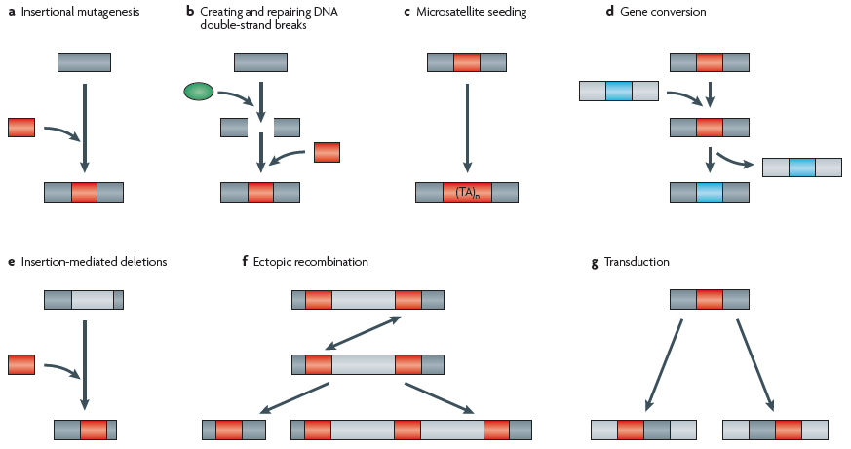
Variabilità e mutabilità del genoma umano
6. Elementi trasponibili
Mutabilità
Mutabilità/variabilità del genoma umana riconducibile all’attività o alla presenza di elementi retrotrasponibili (in rosso elemento trasponibile, in grigio regione del genoma).
Notes:
impact of retrotransposons on human genome structure.
a | Typical insertion of a LINE-1 (L1), Alu or SVA retrotransposon (red box) at a new genomic site (dark grey). If the new genomic site is a genic region, the retrotransposon may cause insertional mutagenesis.
b | The protein product (green oval) of an L1 element may create DNA double-strand breaks (broken dark grey area). Alternatively, an existing double-strand break may be repaired by non-classical endonuclease-independent insertion of a retrotransposon.
c | Microsatellites (for example, (TA)n) may arise from the homopolymeric tracts that are endogenous to retrotransposons.
d | Gene conversion may alter the sequence compositions of homologous retrotransposon copies (red and blue boxes).
e | The insertion of a retrotransposon is sometimes associated with the concomitant deletion of a target genomic sequence (light grey box).
f | Ectopic recombination (double arrowhead) between non-allelic homologous retrotransposons may result in genomic rearrangements, such as deletions (left) or duplications (right) of intervening genomic sequences.
g | During the duplication of a retrotransposon, the downstream 3′ flanking sequence or the upstream 5′ flanking sequence (dark grey boxes) may also be duplicated (known as 3′ or 5′ transduction, respectively). This results in the retrotransposition of the 3′ flanking sequence (left) or the 5′ flanking sequence (right) along with the retrotransposon.

Slide 67
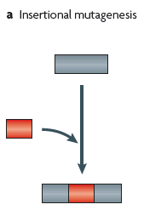
Effetti della trasposizione sull’instabilità genomica
(ovvero: non solo mutagenesi inserzionale)
Mutagenesi inserzionale
E’ il tipo di mutazione “mediato” da trasposoni più diretto, determinato dall’inserimento del (retro)trasposone in una determinata regione genomica. Si conoscono oltre 60 malattie genetiche ereditarie che sono causate dall’inserzione di un elemento Alu, L1 o SVA. Tra queste: fibrosi cistica, emofilia, neurofibromatosi, distrofia muscolare di Duchenne, b-talassemia, ipercolesterolemia, tumore del colon.

Slide 68
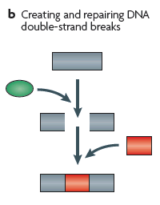
Effetti della trasposizione sull’instabilità genomica
(ovvero: non solo mutagenesi inserzionale)
Creazione e/o riparazione di rotture a doppio filamento (DSBs)
E’ stato osservato mediante esperimenti in linee cellulari di mammifero che il numero di DBS indotti dalla endonucleasi codificata dalla ORF-2 di L1 nei mammiferi è più alto del numero di inserzioni del retroelemento stesso. In altre parole L1 induce instabilità genomica mediante la creazione di DSBs che non utilizza per il suo inserimento.
E’ stato anche dimostrato che L1, Alu e SVA possono determinare la riparazione (mediante inserzione) di DSBs presenti nel genoma (e non indotti dagli elementi stessi). L’inserzione di retroelementi potrebbe quindi rappresentare un meccanismo di riparazione dei DSBs alternativo ad altri comunemente utilizzati dalla cellula (ad esempio non-homologous end-joining)

Slide 69
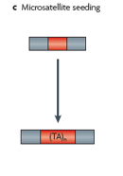
Effetti della trasposizione sull’instabilità genomica
(ovvero: non solo mutagenesi inserzionale)
Microsatellite seeding
La coda poly-A al 3’ degli elementi retrotrasponibili evolve frequentemente in microsatelliti ricchi in A:T. (ATn, AATn, AATGn AAACn ecc.) Gran parte dei microsatelliti ricchi in AT del genoma umano sono associati a elementi trasponibili.
La tripletta (GAA)n nel gene FXN, la cui espansione determina la Atassia di Friedreich, è all’interno di un elemento Alu

Slide 70
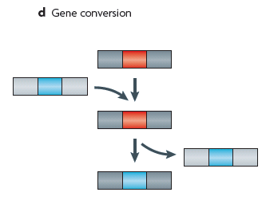
Effetti della trasposizione sull’instabilità genomica
(ovvero: non solo mutagenesi inserzionale)
4. Conversione genica non allelica
Gli elementi Alu ed altri elementi trasponibili vanno frequentemente incontro a conversione genica non allelica.
La conversione genica può attivare copie inattive o inattivare copie attive di retrotrasposoni.

Slide 71
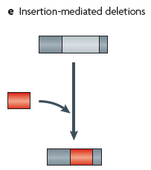
Effetti della trasposizione sull’instabilità genomica
(ovvero: non solo mutagenesi inserzionale)
5. Delezioni mediate da inserzioni di elementi retrotrasponibili
Quando un retroelemento L1 o Alu si inserisce in un nuovo sito genomico, può determinare una delezione delle sequenze adiacenti (generalmente < 800 basi). La frequenza di questo fenomeno è stata stimata essere 2% per inserzione L1 e 0,3% per inserzione Alu.
E’ stato stimato che, durante l’evoluzione dei primati, circa 45 mila delezioni mediate da inserzioni di retroelementi potrebbero aver rimosso almeno 30 Mb di DNA genomico ed in almeno un caso un intero gene
Una delezione di 46 Kb, mediata dall’inserzione di un retroelemento L1, ai danni del gene codificante il polipeptide X del complesso della piruvato deidrogenasi (PDHX), è stata identificata in un paziente affetto da una forma grave di acidemia lattica

Slide 72

Effetti della trasposizione sull’instabilità genomica
(ovvero: non solo mutagenesi inserzionale)
6. Ricombinazione omologa non allelica (NAHR)
(ricombinazione ectopica o ineguale )
Come tutti gli elementi ripetuti nel genoma (es duplicazioni segmentali) gli elementi trasponibili possono andare incontro a crossing over omologo non allelico generando, a seconda della localizzazione e orientamento delle copie coinvolte, duplicazioni, delezioni ed inversioni.
La NAHR tra elementi trasponibili (ed in particolare tra elementi Alu), è una causa relativamente comune di malattie dovute a mutazioni recessive o dominanti. Alcuni geni sembrano essere degli hotspot mutazionali per delezioni dovute a NAHR tra Alu.
Ad esempio, il gene BRCA1 (tumore al seno familiare) ha 137 elementi Alu nei suoi introni (40% del gene) 44 dei quali sono stati coinvolti in diverse delezioni derivanti da NAHR. Nella sindrome di von Hippel-Lindau, il gene VHL presenta frequentemente (circa un terzo di tutte le mutazioni germline descritte) delezioni da NAHR tra elementi Alu.

Slide 73

Effetti della trasposizione sull’instabilità genomica
(ovvero: non solo mutagenesi inserzionale)
7. Trasduzione di sequenze fiancheggianti
Gli elementi L1 e SVA, possono occasionalmente co-trasporre anche porzioni del genoma fiancheggianti al 5’ e 3’
La trasposizione di sequenze adiacenti al 3’ è indotta dal mancato riconoscimento del debole segnale di arresto di trascrizione della RNA polimerasi che sta trascrivendo il retroelemento
Analogamente, se la trascrizione inizia a partire da un promotore a monte dell’elemento trasponibile, verranno trasposte anche le sequenze in prossimità del 5’ (meno frequente della precedente).
In entrambi i casi (trasduzione 3’ e trasduzione 5’) la sequenza fiancheggiante viene poi integrata nel genoma assieme al trasposone mediante retrotrasposizione.
Circa il 10% delle trasposizioni L1 e SVA è associata a trasduzione 3’

Slide 74

Effetti della trasposizione sull’instabilità genomica
(ovvero: non solo mutagenesi inserzionale)
7b. Trasduzione di sequenze fiancheggianti: l’esempio dell’origine
della famiglia genica AMAC1 (acyl-malonyl condensing enzyme 1)
La famiglia genica AMAC1 è composta da 4 geni, tre dei quali sono geni processati trasdotti da un elemento SVA nei primati (la famiglia è presente anche in chimp e gorilla). Si ipotizza che l’elemento SVA master fiancheggiasse al 5’ il gene AMAC1L3 sul cromosoma 17 e che sia andato perso nel corso dell’evoluzione dopo i tre eventi di trasduzione.

Slide 75
Effetti della trasposizione sull’instabilità genomica
(ovvero: non solo mutagenesi inserzionale)
Innovazione genica: retrotrasposizione di geni ed esonizzazione
Oltre al meccanismo di innovazione genica visto in precedenza, in cui un gene viene cotrasdotto assieme all’elemento retrotrasponibile, i geni possono retrotrasporre indipendentemente dalle sequenze trasponibili sfruttando gli enzimi (endonucleasi e trascrittasi inversa) prodotti da queste. Molti di questi saranno pseudogeni, ma alcuni possono divenire geni funzionali se trasdotti in vicinanza di sequenze promotrici.
Esonizzazione: elementi trasponibili che si inseriscono all’interno di introni possono essere eventualmente reclutati nel mRNA maturo grazie a fenomeni di splicing alternativo ed essere tradotti in sequenze aminoacidiche. Questo fenomeno è facilitato dal fatto che molti elementi trasponibili contengono siti di splicing criptici. L’esonizzazione può essere fonte di innovazione evolutiva, ma più spesso è causa di problemi dovuti all’incorporazione di un lungo segmento di DNA «indesiderato»

Slide 76

Effetti della trasposizione sulla espressione genica
(cenni)
Notes:
a | A retrotransposon sequence (red box) can be recruited as a coding sequence and be integrated into a gene (made up here of two exons, grey boxes). This is often associated with alternative splicing (dashed lines). b | The presence of a retrotransposon in the intron of a gene (the sequence between the two grey boxes, which represent exons) can result in transcription elongation defects, such as attenuation or premature polyadenylation. c | Retrotransposons carry transcription factor-binding sites. A transcription factor (green oval) carried by a retrotransposon can upregulate or downregulate (curved arrow) the expression (horizontal arrow) of neighbouring genes (grey boxes). d | A retrotransposon carries sense and antisense promoters (horizontal arrows) that can initiate downstream and upstream transcription. e | The presence of two Alu elements in the opposite orientation in gene transcripts can lead to adenosine to inosine (A to I) editing, which can result in suppression of expression through nuclear retention of edited RNA transcripts. f | A retrotransposon sequence can be methylated, which may initiate and spread the formation of heterochromatin (blue ovals), thereby altering the expression (horizontal arrow) of neighbouring genes (grey boxes).

Slide 77
Variabilità e mutabilità del genoma umano
7. Varianti strutturali
Classificazione
Con il termine “variante strutturale” si fa riferimento ad un insieme molto eterogeneo di alterazioni dei cromosomi che (per convenzione) coinvolgano > 50 basi di DNA
Una prima possibile classificazione all’interno di questa grande classe di varianti si basa ancora sulla loro dimensione: (1) grandi varianti strutturali “citogenetiche” e (2) varianti strutturali sub-microscopiche.
Grandi varianti strutturali (>3 Mb) (varianti strutturali citogenetiche), visibili al microscopio, includono aneuploidie (variazione del numero di interi cromosomi), traslocazioni cromosomiche, riarrangiamenti intracromosomici estesi (grandi inserzioni, delezioni ed inversioni), isocromosomi, siti fragili.
Grandi varianti strutturali generalmente non mostrano polimorfismo nelle popolazioni (frequenza dell’allele più comune > 99%) poiché controselezionate. Esistono tuttavia diversi esempi di polimorfismo per grandi varianti strutturali (lunghezza o inversione pericentromerica del cromosoma 9 -frequenza 8% e 1% rispettivamente; variazione di lunghezza della regione eterocromatica del braccio lungo del cromosoma Y, variazione di lunghezza dei “satelliti” dei cromosomi acrocentrici, ecc.).
Varianti strutturali submicroscopiche (50 basi-3Mb)
Includono principalmente “copy-number variants” (CNV) ed inversioni e sono spesso osservate a frequenze polimorfiche nelle popolazioni. Altri esempi, meno comuni, di varianti strutturali sub-microscopiche sono rappresentati da traslocazioni criptiche e disomie segmentali uniparentali

Slide 78

Variabilità e mutabilità del genoma umano
7b. Varianti strutturali sub-microscopiche (VSSM)
Copy Number Variants Variabilità
Fino al 2004 erano note solo alcune decine di VSSM. Oggi se ne conoscono migliaia
La classe più rappresentata è quella delle varianti per numero di copie (copy number variants CNVs)
Circa il 50% delle duplicazioni segmentali nell’uomo è anche una CNV (il valore esatto dipende dalla «stringenza della definizione di CNV)
Rispetto alla sequenza di riferimento, il genoma diploide di un individuo mostra in media circa 100 CNVs >50 kb
Le varianti strutturali submicroscopiche si trovano principalmente in corrispondenza di duplicazioni segmentali come conseguenza di eventi di crossing over ineguale.

Slide 79


Variabilità e mutabilità del genoma umano
Copy number variants
Mutabilità
La mutazione in CNV (che porta ad una variazione del numero di “segmenti”) è frequentemente dovuta a ricombinazione omologa non allelica.
Il tasso di mutazione per CNV non è stato stimato con esattezza ma è comunque molto elevato. Per CNVs >500 bp è stato stimato indirettamente essere di circa 3 × 10⁻²/locus/generazione. Il numero totale di bp “coinvolte” per nascita potrebbe eccedere di 1000 volte quello conseguente a sostituzioni nucleotidiche.
Circa il 40% delle CNVs contiene al suo interno uno o più geni. Di conseguenza, la variazione per CNV porta a differenze nel numero di geni in assetti aploidi differenti. Variazioni del numero di geni sono spesso tollerate, soprattutto se in direzione di un aumento. Alleli “zero” (delezioni) possono tuttavia risultare in aploinsufficienza (fig. dx in alto) o portare allo “smascheramento” fenotipico di mutazioni recessive (fig. dx in basso).
Sindromi dovute alla delezione di più geni vicini sono chiamate “sindromi da geni adiacenti” o “sindromi da aneuploidia segmentale”

Slide 80


Variabilità e mutabilità del genoma umano
Emoglobinopatie

Slide 81

Variabilità e mutabilità del genoma umano
Variazioni nel numero di geni: il caso delle α-globine
Nel genoma umano sono presenti due geni α-globinici che codificano per catene aminoacidiche identiche e che sono derivati dalla duplicazione di una regione genica ancestrale. I due geni si trovano all’interno di una duplicazione segmentale con 93% circa di omologia. La ricombinazione omologa ineguale tra segmenti ad elevata omologia all’interno della regione duplicata (regioni rosa o giallo nella figura sotto) può portare alla delezione/duplicazione di uno (come in figura) o entrambi i geni per le α-globine.
Gli assetti aplotipici con un solo gene sono relativamente comuni (a frequenze polimorfiche) in diverse popolazioni. Gli effetti fenotipici della delezione sono diversi a seconda del genotipo (slide successiva):

Slide 82
Variabilità e mutabilità del genoma umano
Variazioni nel numero di geni: le α talassemie
Le talassemie sono un gruppo di emoglobinopatie ereditarie causate da difetti dei geni globinici (estese delezioni, ma anche sostituzioni, piccole indel ecc) in conseguenza dei quali manca o è fortemente ridotta la sintesi della catena globinica corrispondente (oppure vengono prodotte catene fortemente instabili e/o con scarsa affinità per le catene complementari).
L’effetto finale è la presenza nell’eritroblasto di rilevanti quantità di catene complementari libere, e, nell’emazia, di una minore quantità di emoglobina.
Il termine talassemia deriva dal greco thalassa con cui i Greci indicavano il mare (Mediterraneo), e fa riferimento all’origine mediterranea dei primi malati che furono osservati negli anni ’20 e ’30 negli Stati Uniti.
Il termine α talassemia minor fa riferimento ai soggetti con due (su 4) geni globinici funzionanti, con ridotta produzione di α globina e sintomatologia lieve, mentre nei soggetti con tre geni funzionanti è praticamente assente ogni sintomatologia, con quadro ematologico normale.
La presenza di un solo gene funzionante (su 4) da luogo alla α talassemia intermedia con emoglobina H, che presenta un quadro clinico grave ma ancora compatibile con la vita. L’emoglobina H è un omo-tetramero di β globina, che tende ad ossidarsi facilmente e precipitare nella cellula.
L’Idrope fetale con emoglobina di Bart è conseguenza della mancata funzionalità (o assenza) di tutti e 4 i geni per l’ α globina, ed caratterizzata dalla presenza di omotetrameri di γ globina. Nella maggior parte dei casi la gravidanza si interrompe prematuramente, oppure il feto muore dopo poche ore dalla nascita

Slide 83

Variabilità e mutabilità del genoma umano
Variazioni nel numero di geni: il caso delle α-globine
Progenie dei portatori
Nell’unione tra un individuo con 4 geni geni α globinici ed un portatore (di tipo 2 in figura), nella peggiore delle ipotesi si potrà avere un figlio con due soli geni globinici, quindi al più con talassemia minor. Quando nell’unione sono coinvolti 2 portatori, l’esito dipende dal tipo di portatori coinvolti (alcuni esempi in figura)

Slide 84


Variazione nel numero di geni e β-talassemie
Nel cluster β , la ricombinazione omologa ineguale tra il gene per la β-globina e quello per la δ-globina porta alla formazione di un gene ibrido δβ (chiamato “Lepore”) ed uno βδ (anti-Lepore), il primo accompagnato da delezione, il secondo accompagnato da duplicazione. Il trascritto del gene ibrido δβ è instabile. Eterozigoti per la mutazione presentano un quadro clinico di tipo microcitemico, mentre gli omozigoti presentano una talassemia intermedia.
Esiste anche un’altra globina ibrida (emoglobina Kenya ed anti-Kenya) nata dalla ricombinazione omologa ineguale tra il gene Aγ e β.

Slide 85
Variabilità e mutabilità del genoma umano
Le β-talassemie
Nella maggior parte dei casi la β talassemia non è dovuta a delezioni ma a mutazioni puntiformi che, in vario modo, portano ad una riduzione/assenza di catena polipeptidica funzionale con conseguente accumulo di catene α libere che tendono a precipitare.
Gli eterozigoti sono sani, asintomatici o con modeste manifestazioni cliniche, e quadro ematologico microcitemico (riduzione 20% Hb, iperglobulia, MCV e MCH ridotti).
Gli omozigoti (oppure eterozigoti composti) per mutazioni β⁰ (assenza di sintesi) presentano Talassemia major (Morbo di Cooley o anemia Mediterranea). La malattia si manifesta nel primo anno di vita con un quadro anemico che si aggrava rapidamente portando alla morte entro il terzo-quarto anno di vita in assenza di terapia trasfusionale.
Omozigoti per mutazioni β⁺ (sintesi ridotta) o eterozigoti β⁺/β⁰ presentano talassemia intermedia

Slide 86

Variabilità e mutabilità del genoma umano
Persistenza ereditaria di emoglobina fetale (HPFH)
Il primo esempio noto di mutazione ontogenetica (mutazione del «quando»)
Nell’adulto, normalmente persiste una bassa quantità di emoglobina fetale (Hb F = 1-2%). Nei soggetti con HPFH, una condizione benigna, la quantità di Hb F negli eritrociti può essere molto più elevata ed arrivare fino al 100% della Hb totale. La HPFH è una condizione che presenta eterogeneità allelica (mutazioni puntiformi o vari tipi di delezioni) che comporta in ogni caso una produzione aumentata (o esclusiva) di catene di tipo γ piuttosto che catene di tipo β.
Le delezioni generalmente interessano i geni δ e β e possono estendersi per decine di kbasi. E’ stato ipotizzato che al 5’ del gene δ esista un silenziatore dell’espressione genica dei due geni γ globulinici, deleto in alcuni casi di HPFH.
In altri casi, il difetto molecolare è rappresentato da mutazioni puntiformi nella regione del promotore dei geni γ globulinici.
E’ stato osservato come la persistenza di emoglobina fetale porti ad un fenotipo meno grave in individui con HPFH che sono anche omozigoti per delezione del gene β .

Slide 87



Variabilità e mutabilità del genoma umano
Persistenza ereditaria di emoglobina fetale (HPFH)
Il primo esempio noto di mutazione ontogenetica (mutazione del «quando»)
Sankaran et al. (2011) A Functional Element Necessary for Fetal Hemoglobin Silencing.
New Eng J Med 365:807-814

Slide 88
L’effetto delle variazioni del DNA sul prodotto genico
(la genetica nella patologia molecolare)
Indipendentemente dalla natura molecolare delle mutazioni, queste possono essere anche classificate in base all’effetto che determinano sulla funzione del prodotto genico. Si possono distinguere:
Mutazioni per perdita di funzione: il prodotto genico ha perso o ridotto la propria funzionalità
Mutazioni per acquisizione di funzione: il prodotto genico fa qualcosa di anormale “in più”
Semplificando, mutazioni per perdita di funzione saranno spesso recessive, in quanto i genomi diploidi si sono evoluti in modo da tollerare, nella maggior parte dei casi, il dimezzamento della quantità di prodotto genico presente negli eterozigoti. In alcuni casi, anche se il 50% del prodotto genico dovesse risultare insufficiente, i meccanismi di regolazione genica possono fare si che l’allele funzionale negli eterozigoti si esprima maggiormente, in modo da compensare la mancata funzionalità dell’altro allele.
Al contrario, mutazioni per acquisizione di funzione, proprio per come sono definite, presenteranno un tipo di ereditarietà dominante. Negli eterozigoti, ci si aspetta che la presenza del prodotto genico dell’allele normale non impedisca al prodotto dell’allele mutato di svolgere le sue funzioni “anomale”.
Questo schema semplificato (perdita di funzione = recessivo; acquisizione di funzione = dominante) presenta diverse eccezioni, di cui le più importanti sono sicuramente l’ereditarietà dominante di mutazioni per perdita di funzione in presenza di (1) aploinsufficienza e (2) dominanza negativa.

Slide 89

L’effetto delle variazioni sul prodotto genico
Mutazioni per perdita di funzione: eterogeneità allelica
Come visto in precedenza, ci sono diversi tipi di mutazioni all’interno di un gene che possono comportare la perdita di funzione del prodotto genico, sia perché il prodotto è del tutto assente, sia perché, sebbene presente, non è funzionale. Poiché il risultato è lo stesso, ci aspettiamo che fenotipi determinati da perdita di funzione siano caratterizzati da una forte eterogeneità allelica, con mutazioni che possono andare da semplici variazioni missenso che aboliscono la funzionalità proteica a estese delezioni che coinvolgono l’intero gene.
L’esempio in figura riguarda lo spettro di mutazioni identificate nel corso degli anni nel gene ATM in pazienti affetti da atassia-telangiectasia (OMIM #208900), una malattia recessiva dovuta al funzionamento difettivo del sistema di riparazione del DNA. Lo spettro di mutazioni è molto ampio, comprendendo sostituzioni nucleotidiche missenso e nonsenso, delezioni frameshift e delezioni di differenti porzioni del gene.
A causa dell’ampio spettro di mutazioni possibili alla base di malattie recessive, spesso gli individui che presentano malattie recessive sono “eterozigoti composti” per differenti mutazioni, a meno che non siano figli di individui consanguinei.

Slide 90

L’effetto delle variazioni sul prodotto genico
Mutazioni per perdita di funzione: aploinsufficienza
Si parla di aploinsufficienza quando la quantità di prodotto genico prodotto da un singolo allele (non necessariamente pari al 50% del normale) non è sufficiente a garantirne il corretto funzionamento. La perdita di funzione in questi casi risulta in un fenotipo che viene ereditato come dominante.
Lo spettro di mutazioni è indistinguibile da quello presente in patologie per perdita di funzione recessive, e l’aploinsufficienza può essere dedotta combinando questa informazione con il tipo di ereditarietà dominante.
L’esempio in figura riguarda lo spettro di mutazioni identificate nel corso degli anni nel gene PAX3 in pazienti affetti da sindrome di Waardenburg di tipo 1 (OMIM #193500), un fenotipo dominante per aploinsufficienza caratterizzato da perdita dell’udito e anomalie della pigmentazione. Lo spettro di mutazioni è simile a quello riscontrato nel gene ATM. L’accumulo di mutazioni missenso in corrispondenza degli esoni 2 e 6 suggerisce che questi codifichino per regioni funzionalmente importanti della proteina.
Il fenomeno dell’aploinsufficienza è relativamente poco comune. Esso riguarda principalmente geni il cui prodotto:
È richiesto in grandi quantità in alcuni tessuti. Ad esempio nella stenosi aortica sopravalvolare (OMIM #185500) è mutato il gene ELN che codifica per l’elastina, una proteina strutturale necessaria in grandi quantità nell’aorta, ma non in altri tessuti.
Compete in modo quantitativo con altre molecole nel determinare il passaggio ad un certo stadio di sviluppo

Slide 91
L’effetto delle variazioni sul prodotto genico
Mutazioni per perdita di funzione: dominanza negativa
In un eterozigote, il prodotto difettivo di un allele può interferire con il corretto funzionamento del prodotto dell’altro allele. Si parla in questo caso di dominanza negativa.
Nella dominanza negativa, lo spettro di mutazioni differisce dai precedenti (perdita di funzione recessiva e perdita di funzione dominante per aploinsufficienza) in quanto il fenotipo NON è osservabile in presenza di estese delezioni (per le quali non c’è prodotto genico “interferente”) ma solo quando ci sono mutazioni che portano alla sintesi di catene polipeptidiche alterate (mutazioni missenso oppure non senso che sfuggono alla degradazione mediata da non senso risultando nella produzione di catene polipeptidiche tronche).
Per ragioni abbastanza ovvie, la dominanza negativa è frequente in geni che codificano per catene polipeptidiche che si uniscono in complessi proteici dimerici/multimerici.
Un esempio è rappresentato da alcune mutazioni nel gene per la connessina 26 (gene GJB2) che si comportano come dominanti negative. La maggior parte delle mutazioni in questo gene (come la delezione di una G in uno stretch di 6G visto in precedenza) da luogo a sordità ereditata in modo recessivo (assenza di prodotto funzionale). Ma alcune mutazioni missenso sono dominanti in quanto portano alla formazione di un eccesso di “connessoni” (giunzioni intercellulari esameriche) mal funzionanti anche quando l’individuo è eterozigote.

Slide 92

L’effetto delle variazioni sul prodotto genico
Dominanza negativa: l’esempio dell’osteogenesi imperfetta
I collageni rappresentano le proteine più importanti del tessuto connettivo. I diversi tipi sono tutti formati da omo- o etero-trimeri assemblati in una struttura a tripla elica. I monomeri sono codificati da una trentina di geni differenti (famiglia genica del collagene COL) sparsi su diversi cromosomi e sono caratterizzati dalla successione di aa Gly-X-Y, dove X e Y possono essere diversi aa, ma con una preponderanza di proline.
Le mutazioni in corrispondenza della glicina hanno un effetto dominante negativo, in quanto interferiscono con il funzionamento della tripla elica.
Il collagene di tipo I è formato da due catene codificate dal gene COL1A1 e da una catena codificata dal gene COL1A2. Mutazioni missenso (a carico di codone per Gly) in COL1A1 portano a ¾ di catene di collagene di tipo I non funzionanti, risultando nella osteogenesi imperfetta (malattia delle ossa fragili) di tipo IIa (grave, dominante negativa).
Mutazioni nello stesso gene che portano alla sua mancata espressione risultano in una forma di OI lieve (OI di tipo I, dominante per aploinsufficienza).
Eterogeneità di locus: OI di tipo IIb, autosomica recessiva dovuta a mutazioni nel gene CRTAP (coinvolto in modificazioni post-traduzionali del procollagene).
a

Slide 93

L’effetto delle variazioni sul prodotto genico
Mutazioni per perdita di funzione: livello residuo di funzione genica
L’effetto fenotipico delle mutazioni per perdita di funzione può dipendere dal livello residuo di funzione genica.
(A) Recessiva
(B) Dominante per aploinsufficienza
(C) Recessiva, il grado della malattia dipende dai differenti livelli di funzione genica residua (e quindi dalle diverse mutazioni coinvolte).
(esempio differente gravità nella distrofia muscolare di Beker/Duchenne)
(D) Due (o eventualmente più) diverse sindromi, al di sopra di determinate soglie critiche di attività residua.
Esempio caso D: diminuzione dell’attività della ipoxantina-guanina fosforibosiltrasferasi (HPRT), malattia X-linked recessiva
> 60% dell’attività: nessuna malattia
8-60% dell’attività: gotta, senza problemi neurologici
1,6-8% dell’attività: gotta, con problemi neurologici lievi
1,4-1,6% dell’attività: sindrome di Lesch Nyhan, intelligenza normale
< 1,4% dell’attività: sindrome di Lesch Nyhan, ritardo mentale

Slide 94
L’effetto delle variazioni sul prodotto genico
Mutazioni per acquisizione di funzione
(dominanti)
L’acquisizione di funzione non riguarda (con qualche eccezione) l’acquisizione di una funzione del tutto diversa da quella originaria, ma è generalmente relativa al (1) “quando” , (2) “dove” , o (3) in risposta a quale segnale, un gene viene espresso. In altre parole, la proteina non acquisisce veramente una nuova funzione, ma la esplica in altri tempi, luoghi e/o modi.
Un raro esempio di gene in cui una mutazione determina una funzione proteica del tutto “nuova” è fornito dal locus AAT che codifica per l’ α1−antitripsina, un inibitore della elastasi. Una specifica sostituzione nucleotidica nel locus AAT determina una sostituzione aminoacidica (AAT:p.Met358Arg, noto come allele Pittsburgh) che risulta in un’attività inibitrice della trombina piuttosto che dell’elastasi, dando luogo ad una malattia emorragica letale.
Geni chimerici con acquisizione di funzione: Un esempio è dato dall’iperaldosteronismo familiare di tipo 1 (OMIM #103900), conseguente alla fusione per crossing-over omologo ineguale intragenico tra due geni (CYP11B1 e CYP11B2) appartenenti alla famiglia genica del citocromo P450. La fusione fa si che la parte codificante del gene CYP11B2 sia sotto il controllo genico della regione 5’ del gene CYP11B1, con conseguente espressione ectopica.
Geni chimerici con funzioni “nuove” sono frequenti nelle cellule somatiche tumorali.

Slide 95
L’effetto delle variazioni sul prodotto genico
Mutazioni per acquisizione di funzione altri esempi
Un altro esempio di acquisizione di funzione (in senso lato) è fornito da quelle malattie da espansione di triplette viste in precedenza e che danno luogo ad aggregati tossici di proteine poliglutamminiche (malattia di Huntington e vari tipi di SCA).
Diverse malattie dominanti per acquisizione di funzione sono legate al funzionamento temporalmente o spazialmente errato di recettori ormonali che diventano attivi costitutivamente.

Slide 96

L’effetto delle variazioni sul prodotto genico
Le mutazioni con acquisizione di funzione sono caratterizzate da scarsa eterogeneità allelica
Una caratteristica comune alle malattie dovute ad acquisizione di funzione è
l’omogeneità allelica (o al più scarsa eterogeneità allelica).
Mutazioni nei geni per i recettori dei fattori di crescita dei fibroblasti 2 e 3 (FGFR 2 e FGFR3) che portano a malattie autosomiche dominanti per acquisizione di funzione.
Sindrome di Apert (Ap), Sindrome di Crouzon (Cr), Displasia tanatoforica (TD1 e TD2), Acondroplasia (Ach), Ipocondroplasia (Hypoc.), Sindrome di Muenke (M).

Slide 97
L’effetto delle variazioni sul prodotto genico
L’omogeneità allelica non è limitata alle mutazioni con acquisizione di funzione
Una caratteristica comune alle malattie dovute ad acquisizione di funzione è
omogeneità allelica (o al più scarsa eterogeneità allelica).
Tuttavia, può essere osservata omogeneità allelica anche per alcune malattie determinate da perdita di funzione:
(1) Quando il fenotipo è direttamente correlato al genotipo. L’anemia falciforme presenta un fenotipo ben caratterizzato e determinato da una specifica mutazione nel gene della β-globina.
(2) Quando c’è un tipo di mutazione che per sue caratteristiche molecolari presenta un tasso elevato di mutazione. Un esempio è rappresentato dalla sindrome dell’ X fragile. Si noti che, sebbene nella stragrande maggioranza dei casi il fenotipo sia stato ricondotto ad espansione di triplette, sono state descritte anche sostituzioni nucleotidiche alla base della sindrome.
(3) A causa di effetti del fondatore (associati o meno all’effetto amplificatore della selezione bilanciata), in alcune popolazioni una determinata sindrome recessiva può essere caratterizzata da omogeneità allelica.

Slide 98
L’effetto delle variazioni sul prodotto genico
Mutazioni per acquisizione o perdita di funzione nello stesso gene.
Mutazioni per perdita di funzione ed acquisizione di funzione nello stesso gene portano di norma a fenotipi differenti e rappresentano un tipo particolare di eterogeneità clinica.
L’esempio del gene per il recettore degli androgeni (AR, OMIM *313700)
(1) La sindrome di Morris o sindrome da insensibilità agli androgeni (OMIM #300068, anche nota come sindrome di femminilizzazione testicolare) è un disturbo dello sviluppo sessuale X-linked che si manifesta in soggetti 46, XY come conseguenza del mancato (o parziale) funzionamento del recettore degli androgeni nelle prime fasi del differenziamento sessuale. Questo impedisce il corretto differenziamento delle gonadi primordiali in gonadi maschili, presenza di genitali esterni femminili, genitali ambigui o difetti della virilizzazione di vario tipo. Il soggetto affetto è fenotipicamente una femmina (sterile) che conduce una normale vita.
Da un punto di vista molecolare, la malattia è dovuta a diversi tipi di mutazioni che portano a perdita di funzione totale o parziale del gene AR (in quest’ultimo caso il fenotipo è in funzione del livello residuo di funzione genica e può portare a pseudoermafroditismo maschile di tipo 1 – Sindrome di Reifenstein - OMIM #312300).
(2) La malattia di Kennedy (OMIM #313200) è una forma X-linked di atrofia muscolare spino-bulbare. Da un punto di vista molecolare, la malattia è dovuta all’espansione di triplette CAG (38-62 repeats vs. 9-35 della popolazione nomale) codificanti per glutammine nel primo esone dello stesso gene coinvolto nella sindrome di Morris (gene AR). La malattia si manifesta solo nei maschi. Sebbene la patologia molecolare della malattia non sia ancora ben compresa, la mutazione sembrerebbe determinare una acquisizione di funzione del recettore per gli androgeni con effetti neurotossici.
(3) La variazione del numero di triplette GGN codificanti per glicine nell’esone 1 del gene AR potrebbe essere il più importante fattore genetico di suscettibilità alla calvizie maschile (OMIM #109200)
(4) Variazioni nel gene AR condizionano la progressione tumorale e la risposta ai farmaci nel tumore della prostata

Slide 99

L’effetto delle variazioni sul prodotto genico
L’aumento del dosaggio genico può determinare patologie
In genere l’aumento del dosaggio genico è meglio tollerato della sua diminuzione. Ad esempio, si ritiene che le caratteristiche distintive della sindrome di Down (trisomia cromosoma 21) siano dovute essenzialmente a due soli dei geni del cromosoma 21 sensibili all’aumento del dosaggio (geni DSCR1 e DYRK1A).
L’esempio del gene per la mielina periferica (PMP22)
Il crossing over omologo ineguale tra due segmenti di DNA di circa 20 kb sul cromosoma 17p11 porta alla duplicazione ed alla delezione di una regione del cromosoma lunga 1.4 Mb, al cui interno si trova il gene PMP22.
Eterozigoti per la duplicazione e la delezione portano rispettivamente tre copie ed una copia del gene in questione.
Individui con tre geni PMP22 presentano la malattia di Charcot-Marie-Tooth (CMT1A, OMIM #118200) mentre individui con un unico gene PMP22 presentano la neuropatia tomaculare (OMIM #162500).
Le due regioni ripetute che fiancheggiano il gene (chiamate CMT1A-REPs) sono lunghe circa 20 kb e presentano un’omologia di sequenza del 98.7%. Gran parte delle mutazioni sono mutazioni de novo che avvengono (per crossing over omologo ineguale) all’interno di una regione hot spot di sole 0.6 kb
Entrambe le malattie possono essere provocate da specifiche mutazioni puntiformi nel gene stesso PMP22

Slide 100
1000 Genomes Project
Obiettivo principale
Costruire un database pubblico di «tutti» i siti variabili in cui l’allele meno comune abbia una frequenza maggiore del 1%
(siti polimorfici)
Strategia
Sequenziamento shotgun del genoma completo di centinaia di individui sani non correlati basato su tecnologie «next-generation»
Dati immediatamente depositati in database ad accesso pubblico
Vantaggi per studi di mappatura Genome-Wide, genetica medica, studi evolutivi…

Slide 101

1000 Genomes Project

Slide 102

1000 Genomes Project

Slide 103


1000 Genomes Project
Le fasi del progetto
Fase Pilota (2008-2010, pubblicata 10/2010)
Sequenziamento high depth per due trios
Sequenziamento low depth (2x) di 180 individui da tre popolazioni
Targeting e sequenziamento a depth media di 1000 geni in 700 individui
Fase 1 (2010-2012, pubblicata 11/2012)
Sequenziamento low depth (3x) di 1092 individui da 14 popolazioni
Sequenziamento dell’esoma degli stessi individui con high depth (50-100x)
Utilizzazione di SNP arrays
Fase 2-3 (2012-5, articolo pubblicato ottobre 2015)
Sequenziamento (7 x) di 2500 individui da 26 popolazioni
Sequenziamento dell’esoma degli stessi individui con high depth (65 x)
Sequenziamento high depth (30 x) di un campione per popolazione
Utilizzazione parallela di high density SNP arrays

Slide 104


1000 Genomes Project
Popolazioni analizzate
Fase 1: 14 popolazioni
Fase 3: 26 popolazioni

Slide 105

1000 Genomes Project
Varianti identificate
nell’insieme dei campioni analizzati
(The 1000 genomes 2012 e 2015)
The 1000 genomes (Oct. 2015)
2504
-
7.4
84.7 Milioni
-
-
Circa 4 milioni

Slide 106

1000 Genomes Project (2015)
Popolazioni analizzate

Slide 107
1000 Genomes Project
(2015)
La variabilità «per individuo»*
confronto del genoma individuale (diploide)
con la sequenza di riferimento (“patchwork” aploide)
4.1 - 5 milioni di varianti per individuo (99.9% SNP and short indel)
3.5 – 4.3 milioni SNP
550 – 625 mila indels
940-1100 grandi delezioni (CNV)
150 - 170 duplicazioni (CNV)
850-1000 Alu insertion
120 – 140 L1 insertion
44 – 56 SVA insertion
4 - 5 nuclear insertion of mtDNA
9-12 inversioni
dati da The 1000 genomes (2015)

Slide 108
1000 Genomes Project
La variabilità «per individuo»*
confronto del genoma individuale (diploide)
con la sequenza di riferimento (“patchwork” aploide)
Variabilità nei geni
11 - 14 mila sostituzioni sinonime
10 - 12 mila sostituzioni non sinonime!
1.7 – 2.1 milioni di sostituzioni negli introni
80-100 indels “in frame”
80-100 indels “frameshift”
90-100 mutazioni non-senso
30-40 siti di splicing mutati
150-180 mutazioni riconosciute come «loss of function»
* dati da 1000 genomes (2012, 2015) e Bamshad et al. (2011) Nature Rev Genet 745-755

Slide 109



Mosaicismo
Eterocromia iridis
Linee di Blaschko

Slide 110

Mosaicismo
Il mosaicismo consiste nella presenza in un individuo di due o più linee cellulari, derivanti da un solo zigote, che differiscono per il loro patrimonio genetico.
Il mosaicismo può interessare uno o più tessuti di un individuo
Possiamo inoltre distinguere mosaicismo somatico (a) mosaicismo gonosomale (b) e mosaicismo germinale, questi ultimi ovviamente molto importanti per l’ereditarietà e per la consulenza genetica

Slide 111
Mosaicismo
Si è stimato che le cellule presenti in un adulto derivino da circa 10¹⁴ divisioni cellulari (ciascuna soggetta ad errori di replicazione del DNA), quindi la probabilità che almeno una cellula sia diversa (e quindi che un individuo sia un mosaico di cellule) dalle altre è altissima (praticamente = 1)
Tecnicamente, tuttavia, si classifica come «mosaico» un individuo/tessuto che presenti un livello di mosaicismo (% di cellule mutate in una certa posizione) al di sopra della soglia di detection degli strumenti utilizzati (es. Sanger sequencing).
Possiamo dire che il mosaicismo è apprezzabile solo se avviene in uno stadio precoce dell’embriogenesi o della gametogenesi.

Slide 112

Differenza tra mosaicismo e chimera
Anche nelle chimere coesistono due linee cellulari che differiscono per il loro patrimonio genetico.
Mentre i mosaici (A) derivano da mutazioni post-zigotiche in un individuo derivato da un unico zigote, nelle chimere (B), le linee cellulari derivano da due «individui» diversi, o per fusione zigotica, o per fusione di cellule embrionali derivanti da due gemelli dizigotici.

Slide 113

Mosaicismo
Le mutazioni che danno luogo a mosaicismo possono verificarsi prima della differenziazione della linea germinale (entro 10 replicazioni dello zigote). In questi casi, il mosaicismo per una determinata mutazione potrà interessare contemporaneamente sia le cellule della linea germinale che le cellule somatiche, e anche più tessuti.
PGC = Cellule Germinali Primordiali

Slide 114


Mosaicismo
Sequenziato (NGS 30 x) il genoma completo dei membri di tre famiglie multi-siblings.
Identificate e validate 768 mutazioni de novo (DNM)
Media 64 DNM/figlio
10 DNM condivise da due figli
Targeted resequencing high depth (> 500 x) di tutte le 768 DNM in tutti i membri delle famiglie.
DNA estratto da sangue
Statistical power: 80% power to detect 1% blood mosaicism (90% power 2% mosaicism)
In totale 29 DNM mostrano mosaicismo (1%-10% di cellule mutate) nel sangue di uno dei genitori, implicando che circa il 4% (29/768) delle mutazioni de novo (germinali) osservate nei figli possa essere presente come mosaico somatico (livello >1%) nel sangue dei genitori.
Delle 10 DNM condivise tra figli, per 6 è stato osservato mosaicismo parentale, con un livello di mosaicismo alto (correlaz. tra mosaicismo somatico e probabilità di ricorrenza)

Slide 115

Mosaicismo
Variabilità nei geni

Slide 116


Slide 117

Mosaicismo
A causa del mosaicismo, il rischio di ricorrenza medio stimato per mutazioni de novo è pari a 1.3% (10/768). E’ questa tuttavia una media tra mutazioni che hanno rischi di ricorrenza molto differenti tra loro, con livelli di mosaicismo parentale germinale probabilmente correlati ai livelli di mosaicismo somatico parentale.

Slide 118
IMMUNOGENETICA
La genetica delle immunoglobuline come esempio di
mosaicismo e variabilità somatica

Slide 119

IGH, IGK, IGL TRA, TRB, TRD, TRG A, B, C DP, DQ, DR...

Slide 120


Slide 121

4 meccanismi per la generazione della diversità immunoglobulinica:
Ricombinazione VDJ
Esclusione allelica ed esclusione genica
Diversità giunzionale (mutazioni introdotte a livello delle giunzioni VDJ)
Ipermutabilità somatica. Dopo stimolo antigenico, linfociti B attivati producono una citosina deamminasi con formazione di U da C e riparazione variabile

Slide 122


Slide 123


Slide 124


